Slide 1
FPT JETKING — CHIP DESIGN
THIẾT KẾ HỆ THỐNG XỬ LÝ DỮ LIỆU CỦA THẺ RA VÀO RFID 125KHZ OFFLINE
TÍCH HỢP CPU RISC-V PICORV32 & XỬ LÝ NGHIỆP VỤ DỮ LIỆU THẺ BẰNG FIRMWARE C
Giao tiếp RFID RDM6300 | Lưu trữ Whitelist SPI Flash NVM | Tạo mẫu Basys 3 FPGA | Ký duyệt ASIC OpenLane 2 (Sky130)
Học viên thực hiện : Thái Tuấn Hiệp
Giảng viên hướng dẫn : ThS. Nguyễn Văn Đông
Học kỳ : SEM3 | Chuyên ngành: Thiết kế Vi mạch Bán dẫn (Chip Design)

Slide 2
TỔNG QUAN BÁO CÁO
Nội Dung Báo Cáo Đồ Án (6 Phần Chuẩn Mực)
Phần 1: Giới Thiệu Dự Án
Hệ thống kiểm soát ra vào Offline bảo mật cao, lý do chọn bộ nhớ SPI Flash NVM lưu trữ dữ liệu.
Phần 2: Nền Tảng Phần Cứng & Phần Mềm
Kit FPGA Basys 3, đầu đọc RDM6300, chuỗi công cụ Vivado, OpenLane 2 & RISC-V GCC.
Phần 3: Kiến Trúc SoC & Vi Mạch UART
Quy trình 5 giai đoạn thiết kế SoC, so sánh RTL vs C và sơ đồ khối 5 tầng vi mạch UART.
Phần 4: Firmware MMIO & Testbench Mô Phỏng
Chi tiết 6 biến địa chỉ phần cứng trong C và 2 testbench kiểm thử toàn diện RTL & Top SoC.
Phần 5: Demo Thực Nghiệm Trên FPGA
Mạch nguồn 5V & trở 1kΩ, phần mềm Host Console CLI 10 chức năng & kịch bản quẹt thẻ.
Phần 6: Thiết Kế Vật Lý ASIC & Ký Duyệt
Quy trình RTL-to-GDSII trên OpenLane 2 (Sky130): Layout GDSII, chỉ số PPA và ký duyệt Sign-off.
Đồ Án: SoC PicoRV32 RFID RDM6300 & SPI Flash | FPT Jetking Chip Design - SEM3 | HV: Thái Tuấn Hiệp
02 / 26

Slide 3
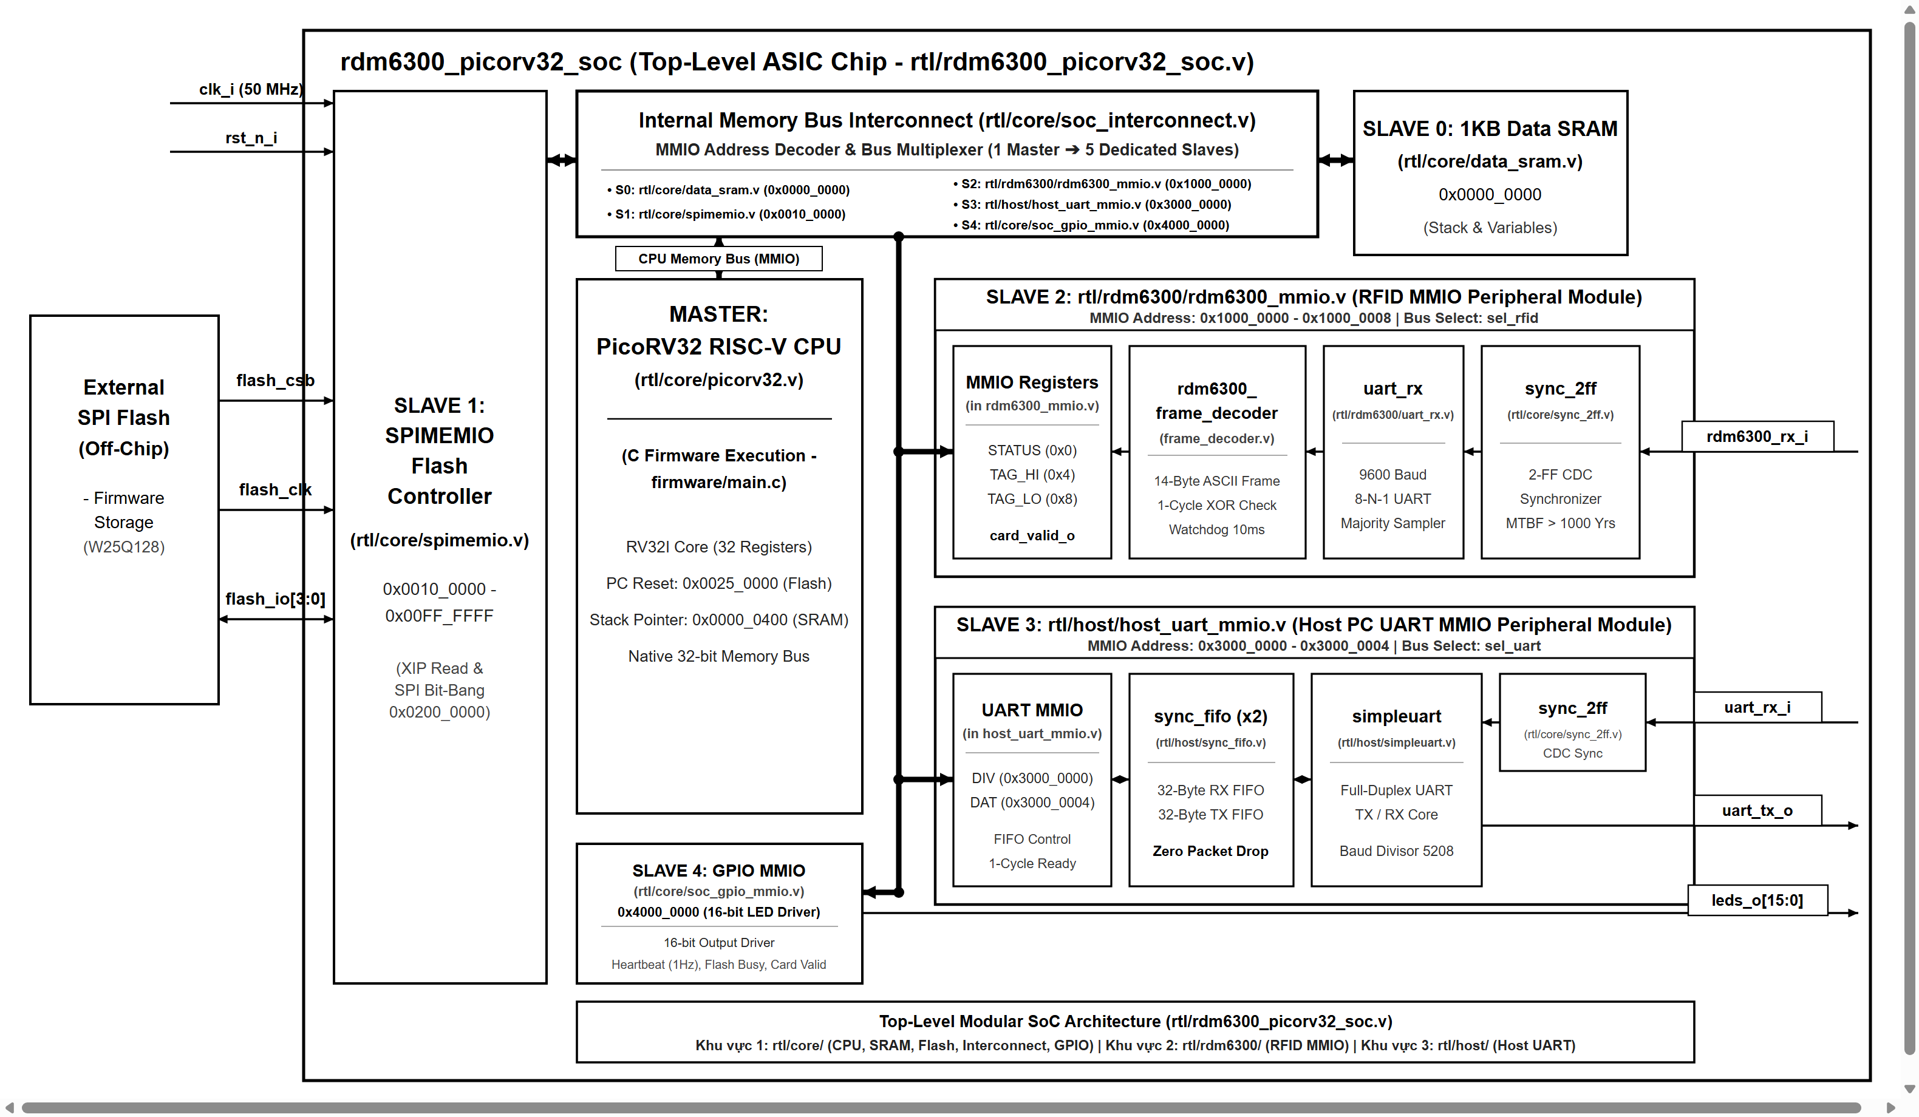
PHẦN 1: GIỚI THIỆU DỰ ÁN
Hệ Thống Kiểm Soát Ra Vào Offline & Vai Trò Cốt Tử Của SPI Flash
SƠ ĐỒ KHỐI VI HỆ THỐNG TRÊN CHIP (SOC ARCHITECTURE)
TÍNH CẤP THIẾT & VAI TRÒ CỐT TỬ CỦA BỘ NHỚ SPI FLASH
1. TÍNH CẤP THIẾT CỦA HỆ THỐNG OFFLINE
• Loại bỏ phụ thuộc Internet & Cloud: Khắc phục triệt để độ trễ mạng lớn (vài trăm ms đến vài giây), nguy cơ đứt cáp và lộ lọt dữ liệu định danh nhân sự.
• Vận hành thời gian thực độc lập 24/7: SoC tự giải mã thẻ và đối chiếu Whitelist tại chỗ với độ trễ siêu nhỏ (< 10 µs), vận hành tin cậy tại địa bàn biệt lập.
2. VAI TRÒ CỐT TỬ CỦA BỘ NHỚ SPI FLASH NVM
• Lưu trữ bất biến không cần pin nuôi: Lưu trữ 4,096 thẻ Whitelist (Sector 48) và 512 bản ghi Access Logs (Sector 49) an toàn trên 20 năm.
• Thực thi tại chỗ XIP (eXecute-In-Place): CPU kéo trực tiếp opcode từ Flash ngoài 4MB để chạy, chỉ cần 1KB SRAM nội, tiết kiệm > 70% diện tích silicon ASIC.
• Tiết kiệm chân pad ngoại vi ASIC: Chuẩn SPI chỉ dùng 4 chân (CS, SCK, MOSI, MISO), tối ưu hóa số chân pad (chỉ 31 chân toàn chip) và chi phí đóng gói.
3. TỰ CHỦ THIẾT KẾ VI MẠCH ASIC
• Loại bỏ backdoor phần cứng: Làm chủ từ mã nguồn RTL Verilog, tối ưu hóa kiến trúc đến layout GDSII trên tiến trình SkyWater 130nm.
ĐẶC TRƯNG CỐT LÕI CỦA THIẾT KẾ VI MẠCH:
• Tích hợp CPU RV32I, bộ điều khiển SPI Flash XIP, 1KB SRAM & 2 kênh UART FIFO.
• Tự giải mã và đối chiếu thẻ RFID tại chỗ với độ trễ siêu nhỏ (< 10 µs).
Đồ Án: SoC PicoRV32 RFID RDM6300 & SPI Flash | FPT Jetking Chip Design - SEM3 | HV: Thái Tuấn Hiệp
03 / 26

Slide 4
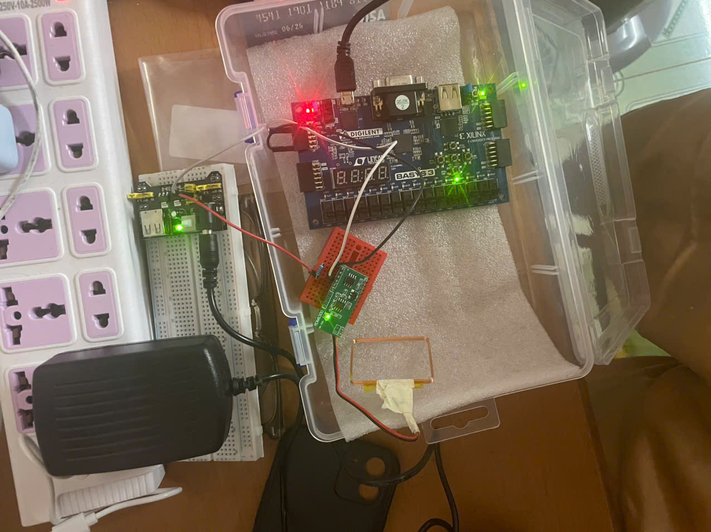
PHẦN 2: NỀN TẢNG PHẦN CỨNG
Lựa Chọn Nền Tảng Phần Cứng: FPGA Basys 3 & Đầu Đọc RFID RDM6300
MẠCH PHẦN CỨNG THỰC NGHIỆM (FPGA BASYS 3 & RDM6300)
ĐẶC TẢ KỸ THUẬT PHẦN CỨNG BASYS 3 & RDM6300
1. BO MẠCH FPGA DIGILENT BASYS 3
• Chip FPGA Xilinx Artix-7 (XC7A35T): 33,280 Logic Cells, 50 Block RAM 36Kb, 90 DSP Slices - nền tảng lý tưởng tạo mẫu SoC.
• Tích hợp sẵn chip Flash SPI 32Mbit: Chip Spansion S25FL032P giao tiếp qua nguyên thủy STARTUPE2 của Xilinx.
• Mạch nạp & UART FTDI tích hợp: Cổng micro-USB cấp nguồn và mở kênh UART nối tiếp kết nối trực tiếp với máy tính.
• Hệ thống hiển thị & chẩn đoán: 16 LED đơn, 16 công tắc gạt (Switch) và LED 7 đoạn hiển thị trạng thái quẹt thẻ.
2. MODULE ĐẦU ĐỌC RFID RDM6300 125KHZ
• Tần số sóng mang 125 kHz EM4100: Tần số tiêu chuẩn công nghiệp cho thẻ cảm ứng tầm gần (khoảng cách đọc 20 - 50 mm).
• Giao tiếp UART 9600-8-N-1 tự động: Tự động giải mã và phát ra khung dữ liệu ASCII 14 byte (Start 0x02, 10B UID, 2B XOR, Stop 0x03).
• Ăng-ten cuộn cảm rời linh hoạt: Dễ dàng bố trí tại cửa kiểm soát mà không gây can nhiễu từ trường đến mạch số.
3. PHỐI HỢP NGUỒN 5V NGOÀI & ĐIỆN TRỞ 1KΩ
• Mạch nguồn 5V riêng: Module MB102 cấp đủ 5V nuôi cuộn cảm ăng-ten (ở 3.3V không đọc được thẻ); nối chung GND với Basys 3.
• Điện trở đệm 1kΩ trên chân TX: Hạn dòng bảo vệ diode kẹp chân I/O 3.3V FPGA Artix-7 khỏi mức áp 5V TTL của RDM6300.
TỔ CHỨC MẠCH GHÉP NỐI NGOẠI VI:
• Mạch nguồn MB102 cấp riêng 5V DC cho RDM6300 (PMOD chỉ cấp 3.3V, chung mass GND).
• Điện trở đệm 1kΩ mắc nối tiếp chân TX RDM6300 sang JA1 Basys 3 bảo vệ I/O 3.3V FPGA.
Đồ Án: SoC PicoRV32 RFID RDM6300 & SPI Flash | FPT Jetking Chip Design - SEM3 | HV: Thái Tuấn Hiệp
04 / 26

Slide 5
PHẦN 2: CHUỖI CÔNG CỤ PHÁT TRIỂN
Chuỗi Công Cụ Phát Triển: FPGA Vivado, ASIC OpenLane 2 & RISC-V GCC
MÔ PHỎNG & FPGA: XILINX VIVADO
• Môi trường Vivado 2025.1: Công cụ số 1 thế giới cho tổng hợp logic và nạp FPGA Artix-7.
• Vivado Simulator (xsim): Mô phỏng chính xác mức chu kỳ clock cho cả testbench RTL thuần và Top SoC.
• Tự động hóa bằng Batch Script: Tích hợp sẵn run_sim_uart.bat và run_sim_ping.bat chạy 1-click.
THIẾT KẾ VẬT LÝ ASIC: OPENLANE 2
• Chuỗi công cụ nguồn mở OpenLane 2: Hiện thực hóa luồng RTL-to-GDSII tự động trên tiến trình SkyWater 130nm.
• Công cụ chuẩn công nghiệp tích hợp: Yosys (Synthesis), OpenROAD (P&R), Magic & KLayout (DRC), Netgen (LVS).
• Sign-off Tape-out Ready: Tự động chèn diode triệt tiêu Antenna, tối ưu hóa timing MET TIMING 50 MHz.
TOOLCHAIN FIRMWARE: RISC-V GCC & C
• Bộ biên dịch riscv32-unknown-elf-gcc: Biên dịch mã C thành tập lệnh RV32I freestanding tối ưu kích thước.
• Linker Script sections.lds: Định vị mã nguồn vào Flash XIP (0x0025_0000) và biến vào 1KB SRAM.
• Host Console C tương tác: Phần mềm quản trị trên máy tính hỗ trợ 11 lệnh điều khiển qua UART.
Đồ Án: SoC PicoRV32 RFID RDM6300 & SPI Flash | FPT Jetking Chip Design - SEM3 | HV: Thái Tuấn Hiệp
05 / 26

Slide 6
PHẦN 3: KIẾN TRÚC VI HỆ THỐNG SOC
Sơ Đồ Khối Kiến Trúc Vi Hệ Thống SoC PicoRV32 (1 Master - 5 Slaves)
QUY TRÌNH THIẾT KẾ SOC QUA 5 GIAI ĐOẠN
• Giai đoạn 1 (Khối cốt lõi): Phân tích 2 IP có sẵn (picorv32.v, spimemio.v) và bổ sung 1KB SRAM (data_sram) chứa Stack C.
• Giai đoạn 2 (Cầu bus Interconnect): Thiết kế soc_interconnect.v giải mã 0-delay định tuyến 1 CPU Master tới 5 Slaves.
• Giai đoạn 3 (Đồng thiết kế Bootstrap): Khớp tuyệt đối tham số RTL (PROGADDR_RESET, STACKADDR) với Linker (sections.lds, start.s).
• Giai đoạn 4 (Mở rộng MMIO & FIFO): Tích hợp UART RFID & PC có bộ đệm FIFO 32B chống tràn, chống rớt mã thẻ.
• Giai đoạn 5 (Tầng C Volatile MMIO): Trừu tượng hóa thanh ghi phần cứng qua con trỏ volatile (soc_regs.h) để C điều khiển trong suốt.
Đồ Án: SoC PicoRV32 RFID RDM6300 & SPI Flash | FPT Jetking Chip Design - SEM3 | HV: Thái Tuấn Hiệp
06 / 26

Slide 7
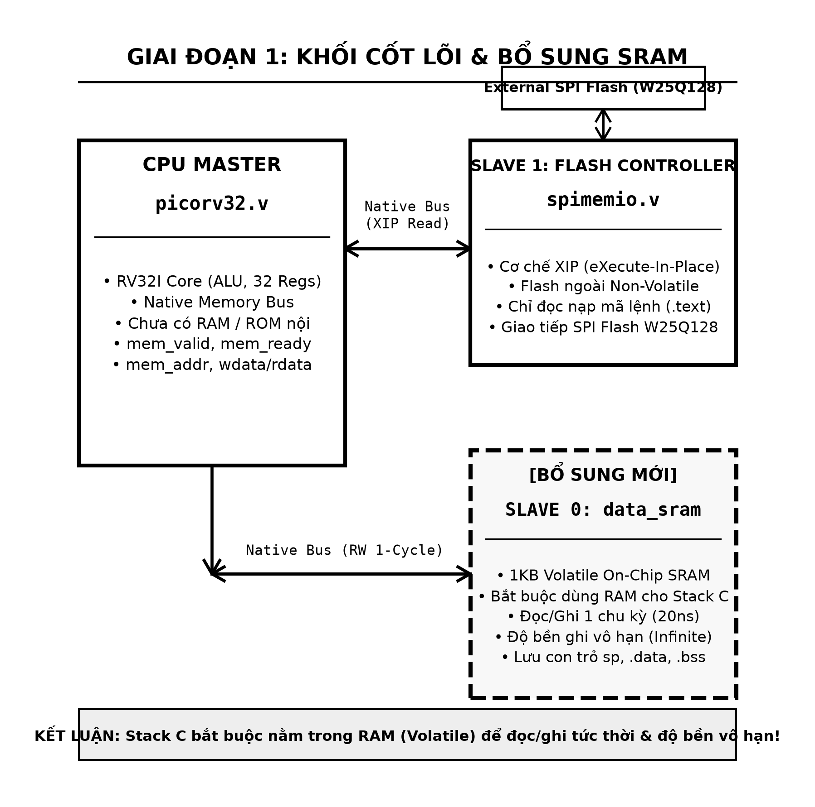
PHẦN 3: QUY TRÌNH THIẾT KẾ SOC (GIAI ĐOẠN 1/5)
Giai Đoạn 1: Khối Cốt Lõi Có Sẵn & Bổ Sung 1KB SRAM (picorv32.v, spimemio.v, data_sram)
PHÂN TÍCH THIẾT KẾ & TẬN DỤNG IP CỐT LÕI
• Nhân CPU Master (picorv32.v): Thực thi tập lệnh RV32I, 32 thanh ghi 32-bit. Giao tiếp toàn bộ qua Native Memory Bus: phát mem_valid cùng địa chỉ mem_addr, chờ mem_ready phản hồi.
• Bộ điều khiển Flash (spimemio.v): Tự sinh chuỗi xung SPI đọc chip Flash ngoài, chuyển đổi địa chỉ thành lệnh SPI và trả opcode về mem_rdata theo cơ chế XIP (eXecute-In-Place) tại dải 0x0010_0000 - 0x00FF_FFFF.
• Bổ sung 1KB SRAM nội (data_sram): Stack C và biến cục bộ bắt buộc phải đặt trong RAM (bộ nhớ Volatile) vì đòi hỏi đọc/ghi ngẫu nhiên liên tục ở 1 chu kỳ clock và độ bền vô hạn (bộ nhớ Non-Volatile như Flash không thể đáp ứng). Do đó, thiết kế tích hợp 256 words SRAM tĩnh (0x0000_0000 - 0x0000_03FF) phản hồi sram_ready = 1 tức thì.
• Ý nghĩa kỹ thuật tối thượng: Phân tầng kiến trúc tối ưu: 'Flash ngoài Non-Volatile lưu mã lệnh XIP' + '1KB SRAM nội Volatile lưu Stack C' giúp tiết kiệm tối đa diện tích silicon ASIC nhưng vẫn chạy trơn tru toàn bộ ứng dụng C.
=> KẾT QUẢ: Hoàn thành nền tảng xử lý 1 Master - 2 Vùng nhớ cốt lõi (Flash XIP & Data SRAM).
Đồ Án: SoC PicoRV32 RFID RDM6300 & SPI Flash | FPT Jetking Chip Design - SEM3 | HV: Thái Tuấn Hiệp
07 / 26

Slide 8
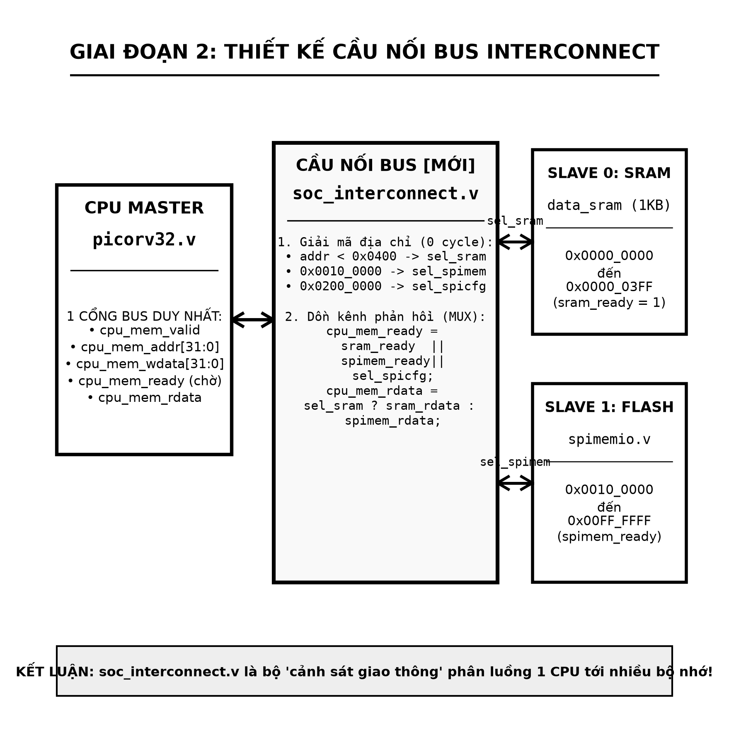
PHẦN 3: QUY TRÌNH THIẾT KẾ SOC (GIAI ĐOẠN 2/5)
Giai Đoạn 2: Thiết Kế Cầu Nối Bus Interconnect Tối Ưu (soc_interconnect.v)
NGUYÊN LÝ PHÂN LUỒNG BUS TỔ HỢP 0-DELAY
• Vấn đề kỹ thuật: CPU chỉ có 1 cổng Native Bus duy nhất, trong khi hệ thống có tới 5 module bộ nhớ và ngoại vi khác nhau cần truy xuất đồng thời.
• 1. Giải mã địa chỉ tổ hợp (Address Decoder): soc_interconnect.v giải mã tức thì trong 0 chu kỳ clock:
- sel_sram: cpu_mem_addr < 0x0000_0400 (1KB SRAM)
- sel_spimem: 0x0010_0000 đến 0x00FF_FFFF (Flash XIP)
- sel_spicfg: 0x0200_0000 (Flash Bit-bang Controller)
• 2. Dồn kênh phản hồi (Multiplexer MUX): cpu_mem_ready = sram_ready || spimem_ready || sel_spicfg;
cpu_mem_rdata = sel_sram ? sram_rdata : spimem_rdata;
Giúp CPU nhận phản hồi chính xác từ Slave đang được chọn.
• Ý nghĩa kỹ thuật: Bộ ghép bus thuần tổ hợp (0 FF trễ) đảm bảo tốc độ phản hồi tối đa, không phát sinh chu kỳ chờ (zero wait-state) khi truy xuất SRAM.
=> KẾT QUẢ: Đóng vai trò 'cảnh sát giao thông' phân luồng hoàn hảo giữa CPU, Flash và RAM.
Đồ Án: SoC PicoRV32 RFID RDM6300 & SPI Flash | FPT Jetking Chip Design - SEM3 | HV: Thái Tuấn Hiệp
08 / 26

Slide 9
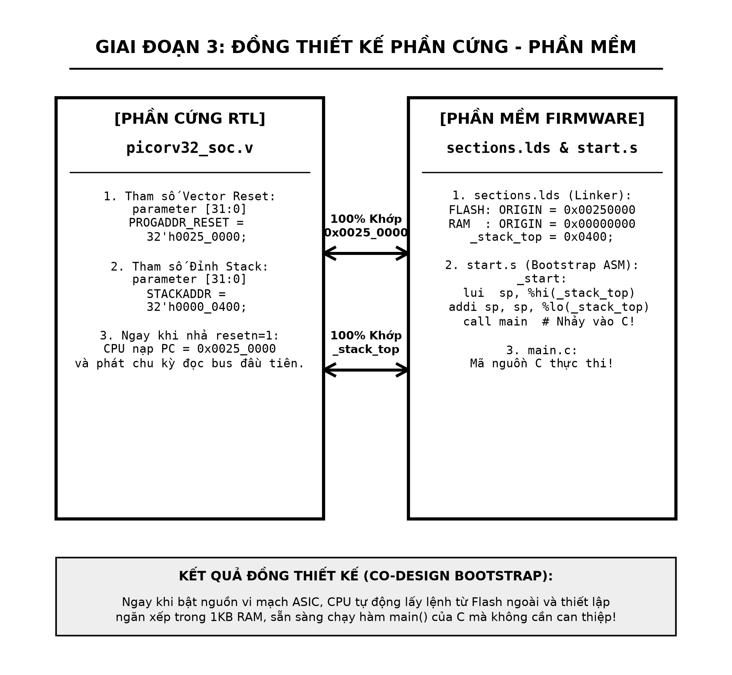
PHẦN 3: QUY TRÌNH THIẾT KẾ SOC (GIAI ĐOẠN 3/5)
Giai Đoạn 3: Đồng Thiết Kế Phần Cứng - Phần Mềm & Bootstrap (sections.lds, start.s, picorv32_soc.v)
CƠ CHẾ CO-DESIGN BOOTSTRAP TỰ ĐỘNG KHỞI ĐỘNG
• Vấn đề kỹ thuật: Sau khi có phần cứng, làm sao để CPU biết bắt đầu thực thi từ đâu và thiết lập môi trường chạy hàm main() của ngôn ngữ C mà không cần Bootloader?
• 1. Khớp Vector Reset (0x0025_0000): RTL định nghĩa PROGADDR_RESET = 32'h0025_0000, khớp 100% với mốc ORIGIN FLASH trong Linker Script sections.lds. Ngay khi nhả resetn=1, CPU phát lệnh đọc opcode đầu tiên từ Flash Sector 37.
• 2. Khớp Đỉnh Ngăn Xếp (0x0000_0400): RTL định nghĩa STACKADDR = 32'h0000_0400, khớp với nhãn _stack_top trong sections.lds. Đoạn mã Assembly start.s nạp mốc này vào thanh ghi sp.
• 3. Chuyển tiếp sang C (call main): Sau 3 lệnh Assembly thiết lập ngăn xếp trên 1KB SRAM, start.s phát lệnh call main, chính thức chuyển giao quyền điều khiển cho Firmware C.
• Ý nghĩa kỹ thuật: Hệ thống tự khởi động hoàn toàn tự động ngay khi cấp nguồn vi mạch ASIC mà không cần can thiệp từ bên ngoài.
=> KẾT QUẢ: Đồng bộ 100% giữa Phần Cứng (Verilog) và Phần Mềm (C/ASM/Linker).
Đồ Án: SoC PicoRV32 RFID RDM6300 & SPI Flash | FPT Jetking Chip Design - SEM3 | HV: Thái Tuấn Hiệp
09 / 26

Slide 10
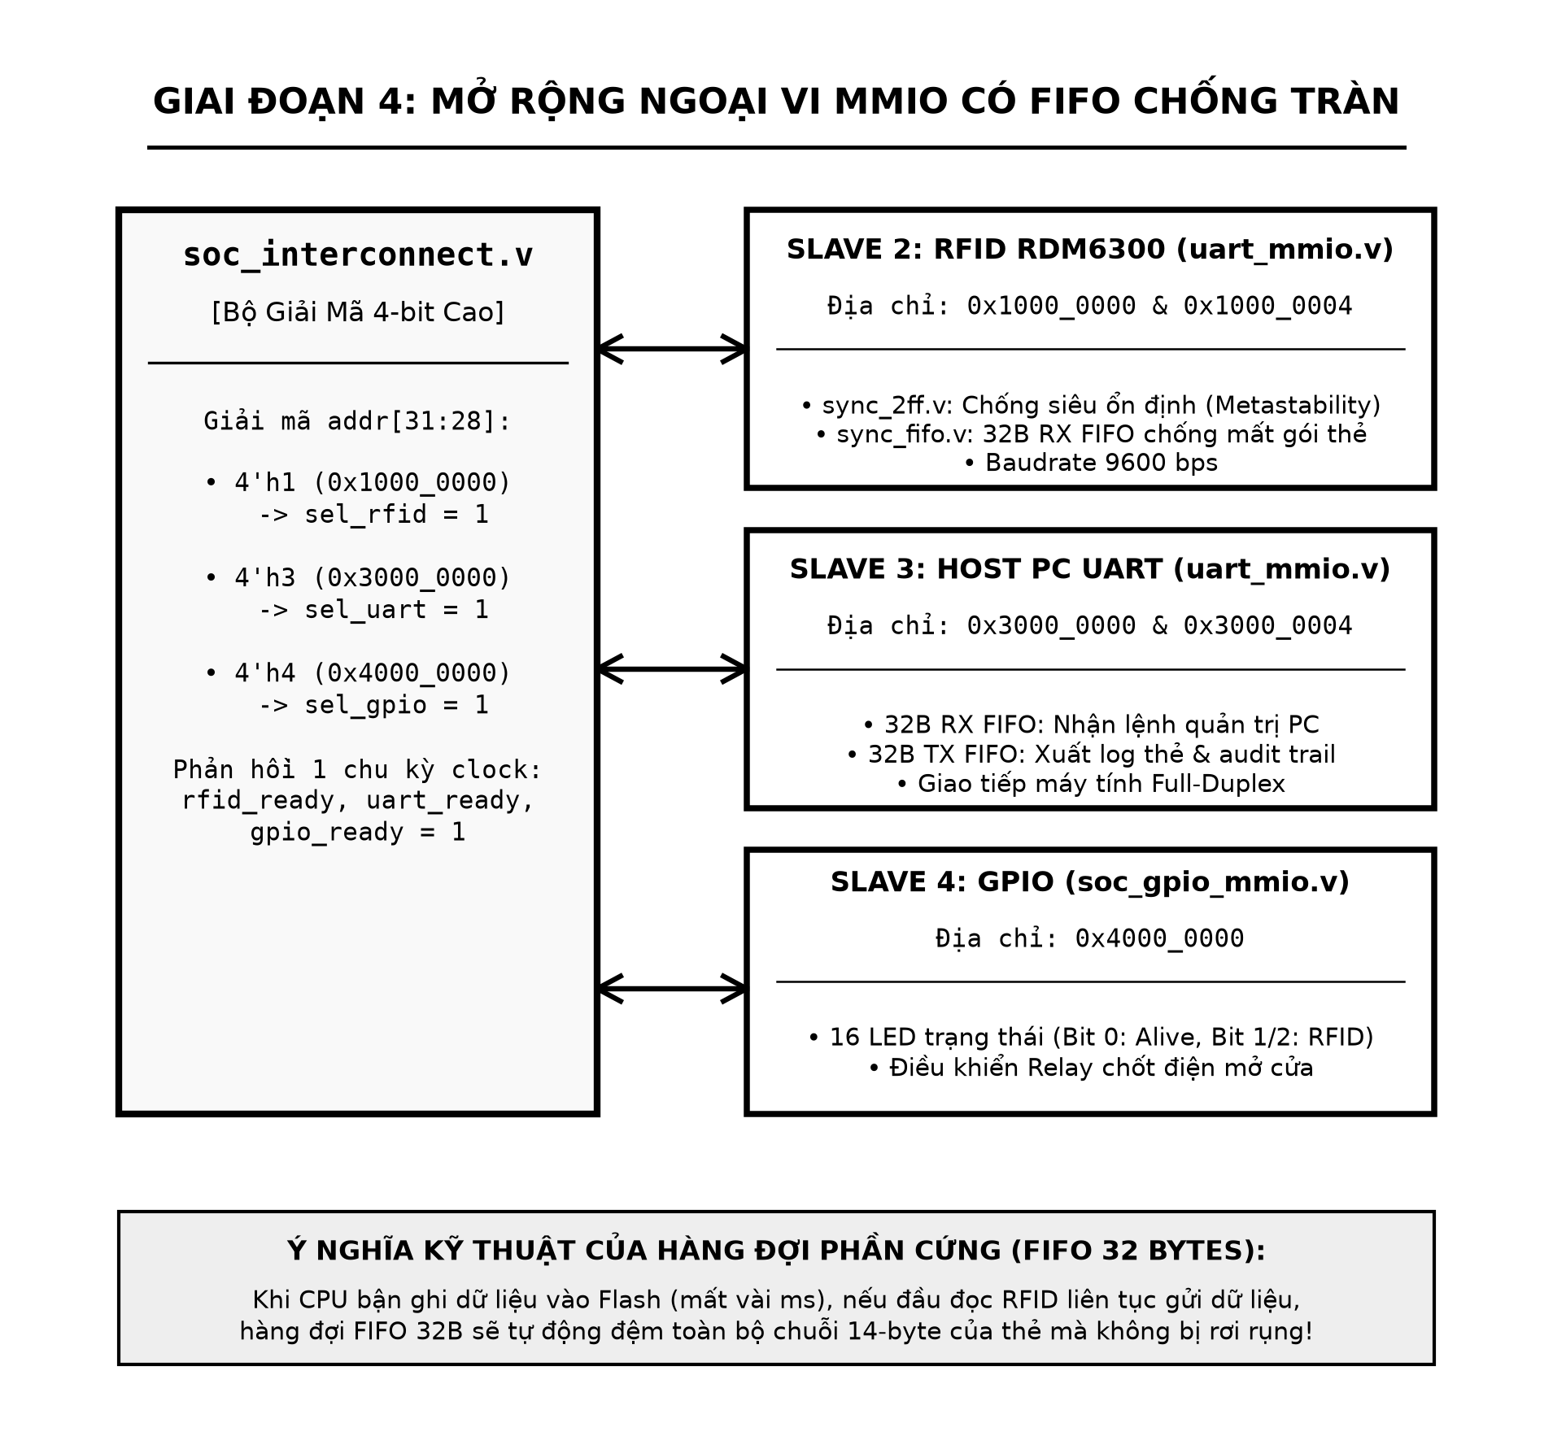
PHẦN 3: QUY TRÌNH THIẾT KẾ SOC (GIAI ĐOẠN 4/5)
Giai Đoạn 4: Mở Rộng Ngoại Vi MMIO Với Hàng Đợi FIFO Chống Tràn (uart_mmio.v, sync_fifo.v, gpio)
TÍCH HỢP NGOẠI VI & HÀNG ĐỢI PHẦN CỨNG FIFO
• Ngoại vi RFID RDM6300 (Slave 2 @ 0x1000_0000): Tích hợp sync_2ff.v chống hiện tượng siêu ổn định (Metastability) từ ăng-ten ngoài và sync_fifo.v 32 byte để đệm trọn vẹn chuỗi 14 byte của thẻ.
• Ngoại vi Host PC UART (Slave 3 @ 0x3000_0000): Tích hợp cả 32B RX FIFO và 32B TX FIFO hỗ trợ giao tiếp Full-Duplex tốc độ cao với máy tính quản trị.
• Ngoại vi GPIO LED & Relay (Slave 4 @ 0x4000_0000): Điều khiển 16 LED trạng thái (LED 0 nhịp tim, LED 1 Flash, LED 2 mở cửa) và relay khóa điện.
• Vai trò sống còn của FIFO 32 Bytes: Khi CPU bận ghi dữ liệu vào Flash NVM (mất 1-3 ms), nếu người dùng quẹt thẻ liên tục, hàng đợi FIFO 32B tự động lưu giữ toàn bộ dữ liệu, chống rớt gói tin tuyệt đối!
• Cơ chế Non-blocking Bus: Nếu FIFO rỗng, mạch trả về ngay 0xFFFFFFFF trong 1 chu kỳ clock, ngăn chặn hoàn toàn hiện tượng CPU bị treo bus.
=> KẾT QUẢ: Hệ thống ngoại vi hoàn chỉnh, bảo đảm tính thời gian thực và an toàn dữ liệu.
Đồ Án: SoC PicoRV32 RFID RDM6300 & SPI Flash | FPT Jetking Chip Design - SEM3 | HV: Thái Tuấn Hiệp
10 / 26

Slide 11
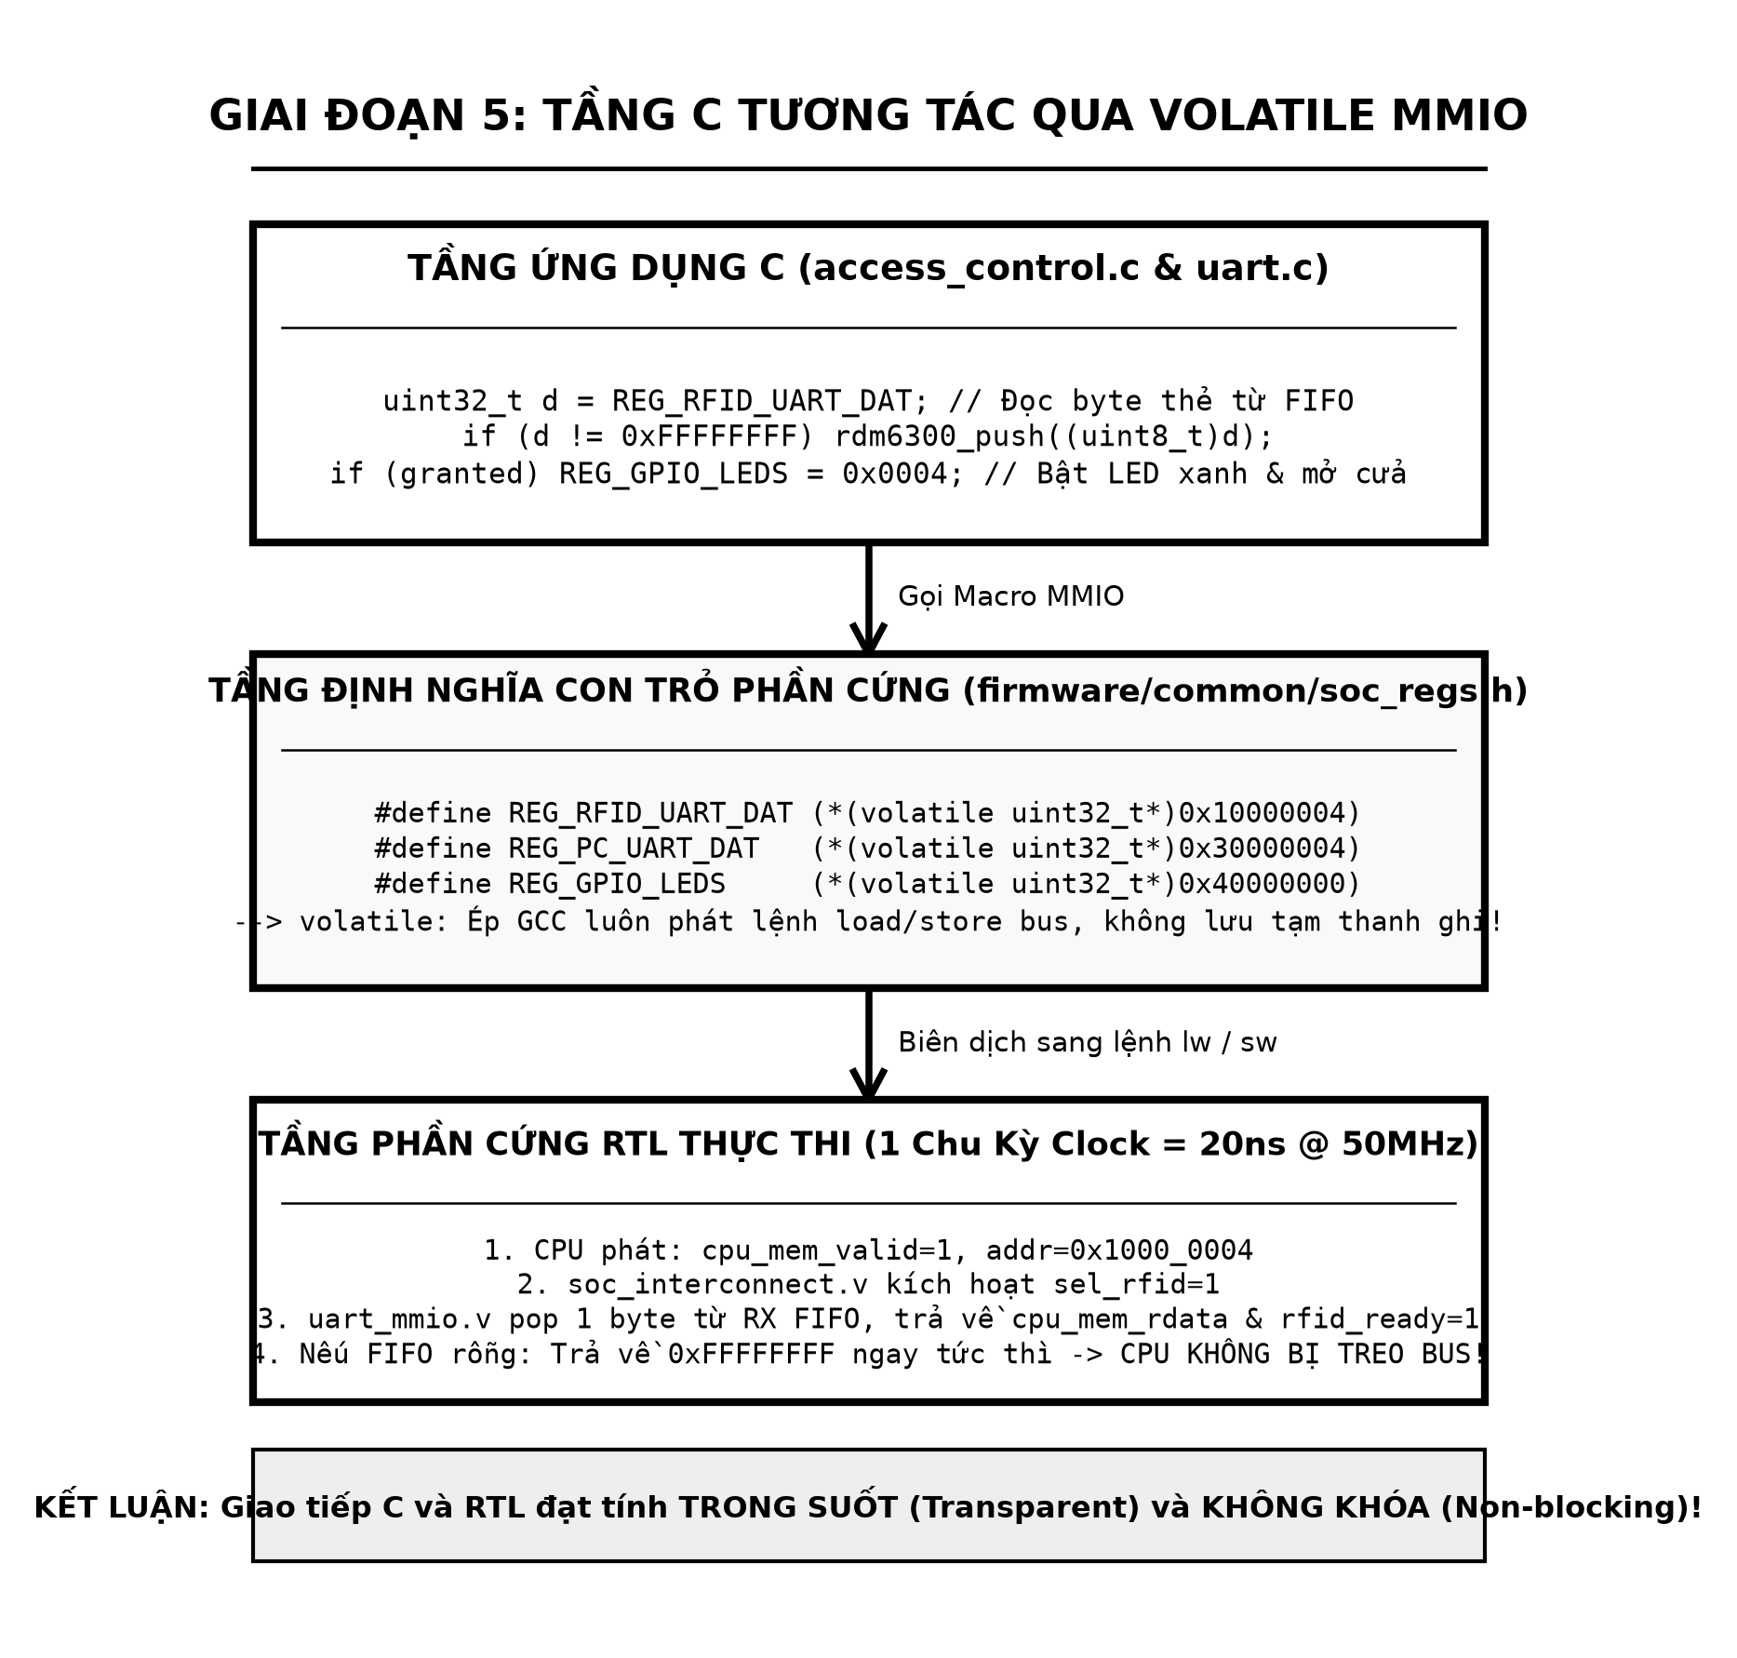
PHẦN 3: QUY TRÌNH THIẾT KẾ SOC (GIAI ĐOẠN 5/5)
Giai Đoạn 5: Tầng Firmware C Tương Tác Qua Con Trỏ Volatile MMIO (soc_regs.h, access_control.c, uart.c)
TRỪU TƯỢNG HÓA PHẦN CỨNG BẰNG NGÔN NGỮ C
• Tầng Macro MMIO (soc_regs.h): Định nghĩa các con trỏ phần cứng:
#define REG_RFID_UART_DAT (*(volatile uint32_t*)0x10000004)
#define REG_PC_UART_DAT (*(volatile uint32_t*)0x30000004)
#define REG_GPIO_LEDS (*(volatile uint32_t*)0x40000000)
• Bản chất từ khóa volatile: Ép trình biên dịch GCC luôn sinh ra lệnh đọc/ghi bus thật (lw, sw), loại bỏ triệt để lỗi tối ưu hóa lưu biến vào thanh ghi.
• Tầng Ứng Dụng C (access_control.c): Xử lý nghiệp vụ hoàn toàn trong suốt:
uint32_t d = REG_RFID_UART_DAT;
if (d != 0xFFFFFFFF) rdm6300_push_byte((uint8_t)d);
if (card_valid) REG_GPIO_LEDS |= 0x04; // Mở cửa
• Ý nghĩa kỹ thuật: Lập trình viên C có thể điều khiển toàn bộ vi mạch số phức tạp chỉ bằng các biến con trỏ quen thuộc, mã nguồn trong sáng, độc lập với phần cứng.
=> KẾT LUẬN: 5 giai đoạn thiết kế đã tạo nên một SoC hoàn chỉnh, tối ưu và sẵn sàng sản xuất.
Đồ Án: SoC PicoRV32 RFID RDM6300 & SPI Flash | FPT Jetking Chip Design - SEM3 | HV: Thái Tuấn Hiệp
11 / 26

Slide 12
PHẦN 3: PHÂN TÍCH KIẾN TRÚC VI HỆ THỐNG
So Sánh Kiến Trúc: Thiết Kế UART Trên RTL vs Viết Bằng Firmware C
PHƯƠNG ÁN 1: SOFTWARE BIT-BANG TRONG C (NHƯỢC ĐIỂM)
• 1. TREO CPU 100% KHI CHỜ BIT (CPU BLOCKING):
Tại 9600 baud, 1 bit = 104.16 µs; khung thẻ 14 byte (140 bit) mất ~14.5 ms. Vòng lặp delay/polling chiếm dụng 100% CPU, không thể đa nhiệm xử lý tác vụ khác.
• 2. MẤT 100% MÃ THẺ KHI GHI FLASH (FLASH STALL):
Xóa Sector (4KB) mất 20-100 ms, ghi Page mất 1-3 ms. CPU nạp mã vào SRAM bị chiếm dụng; không thể quét GPIO, gây rớt toàn bộ dữ liệu thẻ quẹt!
• 3. RUNG PHA (JITTER) DO TRỄ NẠP MÃ FLASH XIP:
Thực thi lệnh C qua SPI Flash XIP có độ trễ thay đổi (wait-states biến thiên), làm sai lệch chu kỳ hàm delay trong C, gây lỗi định dạng Framing Error.
• 4. BẤT LỰC TRƯỚC LỖI SIÊU ỔN ĐỊNH (METASTABILITY):
Đọc chân GPIO bằng phần mềm không thể giải quyết xung đột miền xung (CDC) và không thể lọc xung gai (glitch) ở mức tín hiệu bán dẫn.
PHƯƠNG ÁN 2: THIẾT KẾ UART & FIFO TRÊN RTL (TỐI ƯU)
• 1. GIẢI PHÓNG 100% CPU (ZERO CPU OVERHEAD):
Mạch UART chạy ngầm hoàn toàn độc lập ở 50 MHz. CPU chỉ mất đúng 1 chu kỳ clock (20 ns) đọc REG_RFID_UART_DAT khi có dữ liệu mới.
• 2. HÀNG ĐỢI FIFO 32B CHỐNG TRÀN TUYỆT ĐỐI:
Phần cứng tự động thu nhận và đệm toàn bộ 14 byte chuỗi thẻ vào sync_fifo.v, bảo toàn dữ liệu 100% ngay cả khi CPU đang bận ghi/xóa Flash NVM.
• 3. ĐỊNH THỜI CHUẨN XÁC 100% TỪ CLOCK 50 MHZ:
Bộ chia tần cứng (divisor = 5208) tạo chu kỳ baud 9600 bps chính xác tuyệt đối, miễn nhiễm hoàn toàn với độ trễ nạp lệnh Flash XIP.
• 4. KHỬ METASTABILITY 2-FF & LỌC NHIỄU 16X:
Tích hợp sync_2ff.v (MTBF > 1.000 năm) và bộ lấy mẫu 16x với thuật toán bầu đa số 3 mẫu triệt tiêu 100% xung gai nhiễu từ ăng-ten.
TỔNG KẾT SO SÁNH CHỈ SỐ KỸ THUẬT: SOFTWARE C BIT-BANG vs HARDWARE RTL UART
• Chiếm dụng CPU: 14.5 ms / thẻ (100% CPU) ➔ 20 ns (1 Chu kỳ clock duy nhất) | • An toàn Flash: Rơi mất 100% dữ liệu ➔ FIFO 32B đệm an toàn tuyệt đối
• Độ ổn định Baudrate: Bị rung pha do trễ Flash XIP ➔ Chuẩn xác 100% (50MHz / 5208) | • Xử lý miền xung CDC: Không hỗ trợ ➔ 2-FF Sync + Lấy mẫu 16x Majority
Đồ Án: SoC PicoRV32 RFID RDM6300 & SPI Flash | FPT Jetking Chip Design - SEM3 | HV: Thái Tuấn Hiệp
12 / 26

Slide 13
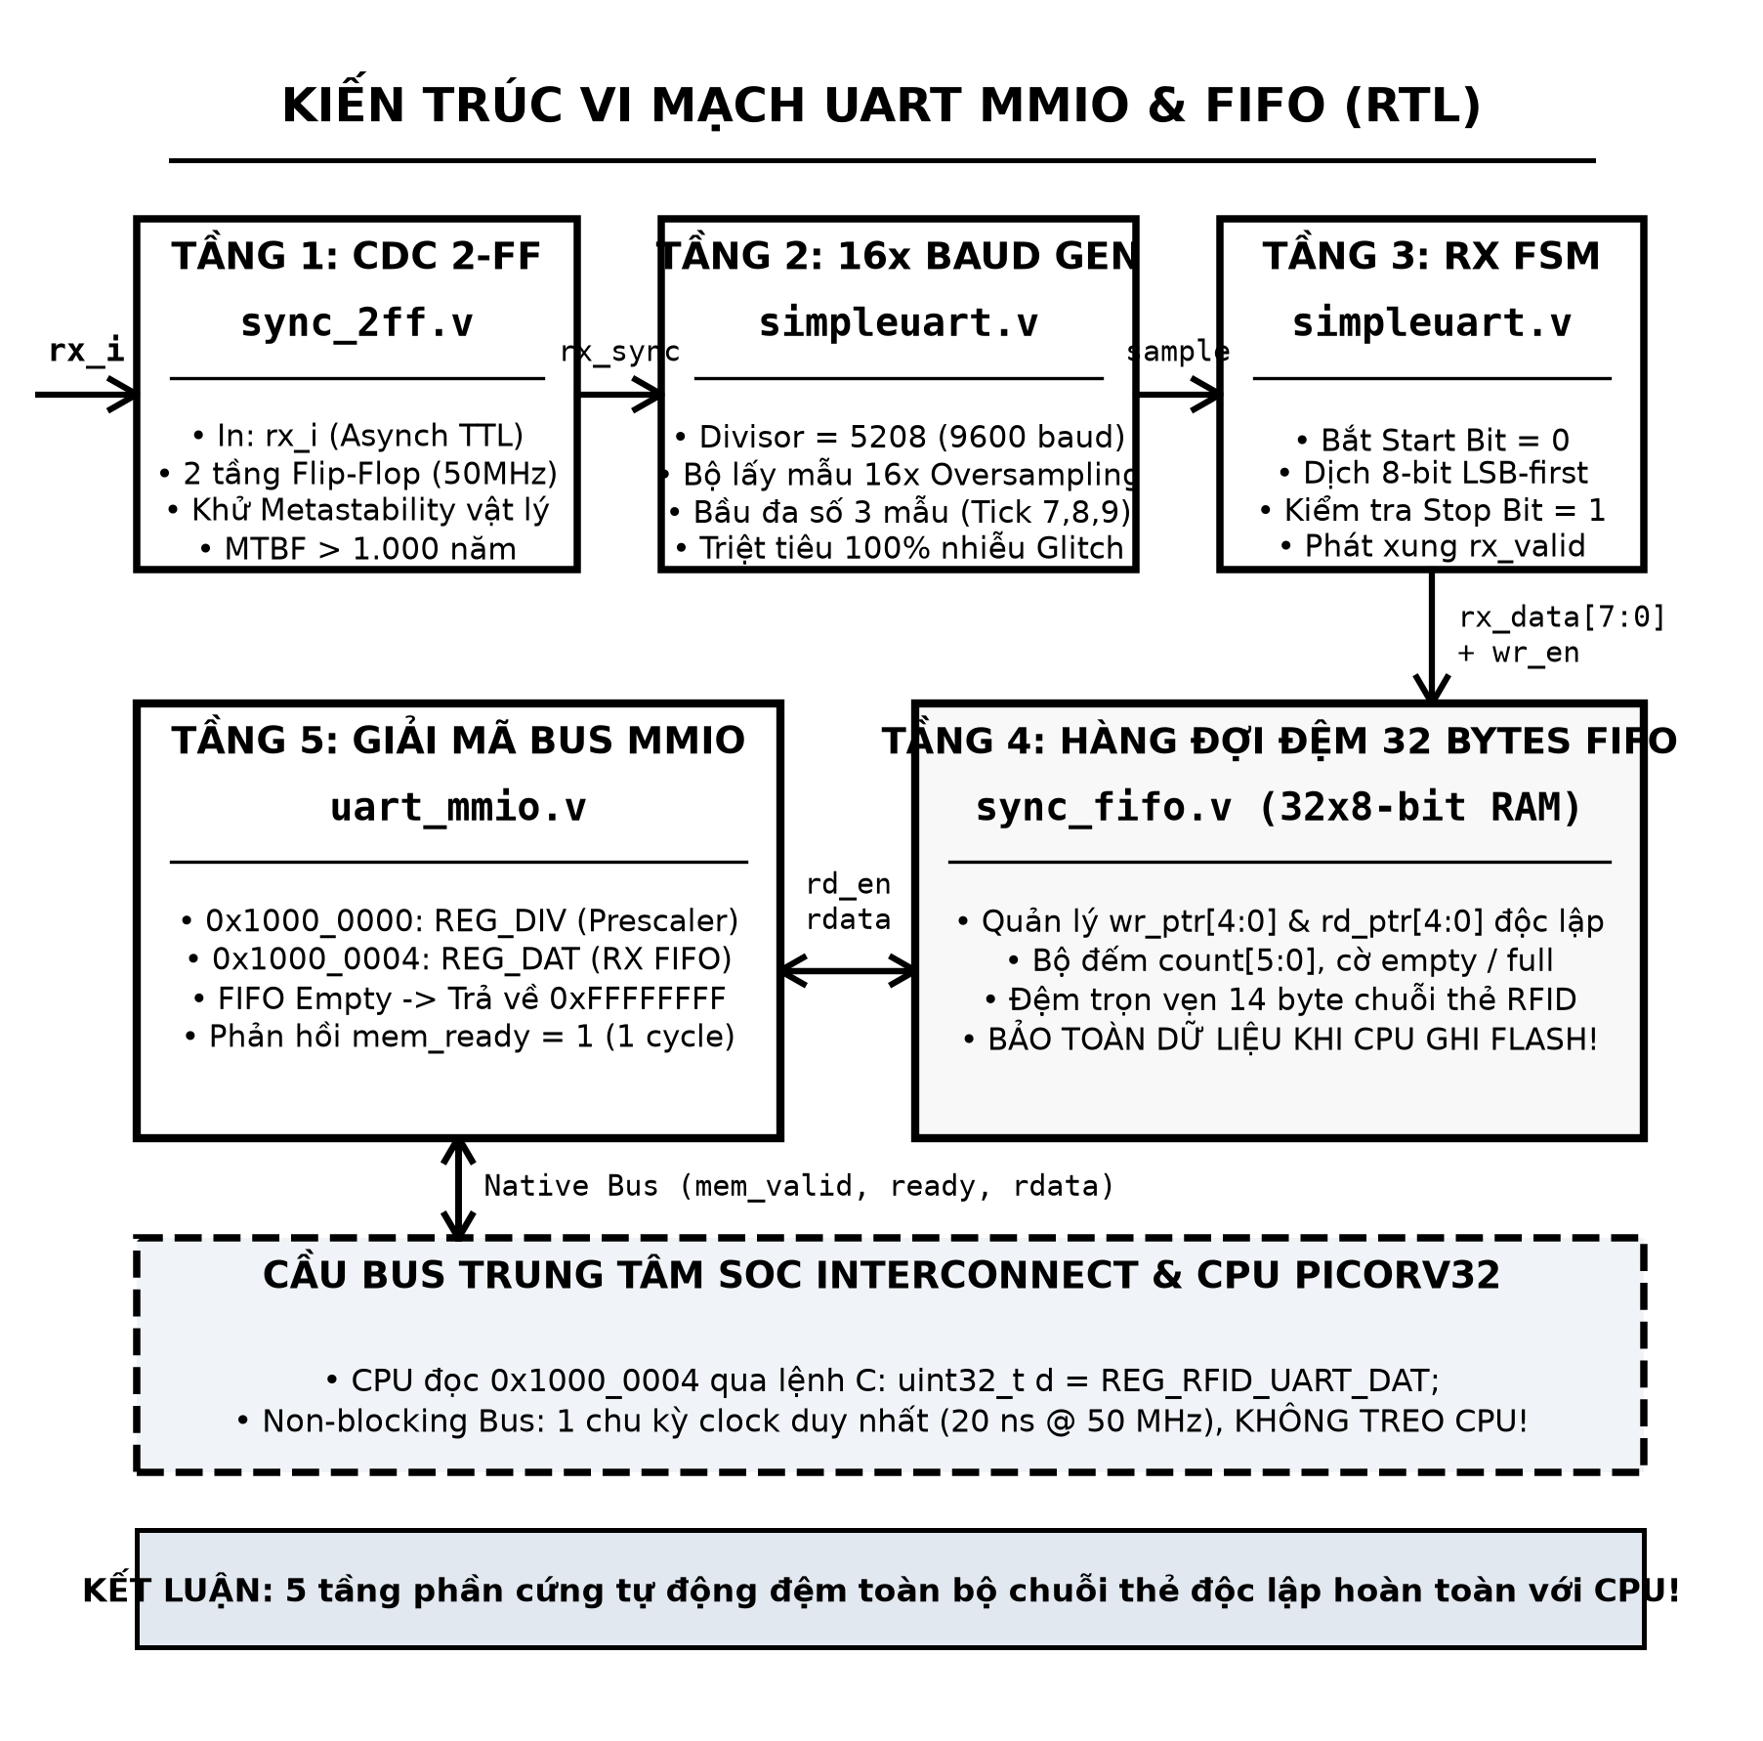
PHẦN 3: KIẾN TRÚC KHỐI NGOẠI VI UART
Sơ Đồ Khối Kiến Trúc Vi Mạch UART RTL (Draw.io Đen Trắng & Đặc Tả Thiết Kế)
ĐẶC TẢ THIẾT KẾ 5 TẦNG VI MẠCH NGOẠI VI UART RTL
TẦNG 1: ĐỒNG BỘ HÓA MIỀN XUNG 2-FF CDC (sync_2ff.v)
• Ngõ vào không đồng bộ rx_i: Tín hiệu nối tiếp từ đầu đọc RDM6300 125kHz hoặc chip USB FT2232 đi qua 2 tầng Flip-Flop.
• Chống hiện tượng siêu ổn định: Bảo đảm thời gian trung bình giữa 2 lỗi MTBF > 1.000 năm trên tiến trình SkyWater 130nm.
TẦNG 2 & 3: BỘ TẠO BAUD, LẤY MẪU 16X & RX FSM (simpleuart.v)
• Chia tần số chuẩn xác: Thanh ghi cfg_divider = 5208 (50 MHz / 9600 bps) tạo chu kỳ định thời phần cứng chính xác 100%.
• Bộ lấy mẫu 16x & Bầu đa số 3 mẫu: Lấy mẫu tại tick 7, 8, 9 ở giữa bit, triệt tiêu xung gai nhiễu glitch.
• Máy trạng thái RX FSM: Tự động phát hiện Start bit (0), dịch 8-bit dữ liệu LSB-first và kiểm tra Stop bit (1).
TẦNG 4: HÀNG ĐỢI FIFO 32 BYTES ĐỘC LẬP (sync_fifo.v)
• Cơ chế đệm độc lập: Quản lý con trỏ ghi wr_ptr và đọc rd_ptr độc lập trên mảng nhớ 32x8-bit.
• Bảo vệ chống tràn khi Flash bận: Đệm trọn vẹn 14 byte chuỗi thẻ RFID ngay cả khi CPU bận chạy flashio_worker ghi Flash.
TẦNG 5: GIẢI MÃ BUS MMIO & NON-BLOCKING (uart_mmio.v)
• Ánh xạ không gian địa chỉ: 0x1000_0000 (Divider Prescaler) và 0x1000_0004 (RX FIFO Data).
• Giao tiếp Non-blocking 1 chu kỳ: Nếu FIFO rỗng, trả về ngay 0xFFFFFFFF trong 20 ns, không bao giờ làm treo bus CPU.
Đồ Án: SoC PicoRV32 RFID RDM6300 & SPI Flash | FPT Jetking Chip Design - SEM3 | HV: Thái Tuấn Hiệp
13 / 26

Slide 14
TẦNG FIRMWARE C & PHẦN CỨNG (BIẾN ĐỊA CHỈ 1/6)
Biến Địa Chỉ 1: REG_RFID_UART_DAT & DIV (0x1000_0004 & 0x1000_0000)
>_ access_control.c & soc_regs.h [RFID MMIO]
THAO TÁC & MỤC ĐÍCH THIẾT KẾ ĐỊA CHỈ RFID MMIO
• 1. Địa chỉ vật lý phần cứng: 0x1000_0000 (Prescaler Divider) và 0x1000_0004 (RX FIFO Data) do soc_interconnect.v giải mã khi cpu_mem_addr[31:28] == 4'h1 (Slave 2: uart_mmio.v).
• 2. Cách thao tác trong C: • Cấu hình baudrate: Ghi giá trị 5208 (50,000,000 / 9600) vào REG_RFID_UART_DIV một lần duy nhất lúc khởi động.
• Đọc không khóa (Non-blocking): Đọc REG_RFID_UART_DAT. Nếu d != 0xFFFFFFFF, ép kiểu lấy byte dữ liệu (d & 0xFF) đưa vào máy trạng thái parser.
• 3. Mục đích thiết kế: Thu nhận liên tục các byte mã thẻ từ đầu đọc RFID RDM6300 125kHz qua hàng đợi phần cứng FIFO 32 bytes mà không làm gián đoạn hay treo CPU.
• 4. Ràng buộc & Ưu điểm: Cơ chế Non-blocking giúp CPU chỉ mất đúng 1 chu kỳ clock để kiểm tra trạng thái thẻ, giải phóng thời gian cho CPU xử lý các tác vụ kiểm soát và ghi Flash.
// firmware/common/soc_regs.h - Định nghĩa con trỏ volatile
#define REG_RFID_UART_DIV (*(volatile uint32_t*)0x10000000) // Baud divider
#define REG_RFID_UART_DAT (*(volatile uint32_t*)0x10000004) // RX FIFO 32B
// firmware/app/access_control.c - Khởi tạo bộ chia tần số
void access_control_init(void) {
if (REG_RFID_UART_DIV == 0) {
REG_RFID_UART_DIV = 5208; // 50 MHz / 9600 Baud = 5208
}
rdm6300_parser_init();
}
// firmware/app/access_control.c - Đọc không khóa từ hàng đợi FIFO
static inline int rfid_uart_getc_nonblock(void) {
uint32_t d = REG_RFID_UART_DAT; // Pop 1 byte từ RX FIFO phần cứng
if (d == 0xFFFFFFFF) return -1; // FIFO rỗng -> Thoát ngay (0-wait)
return (int)(d & 0xFF); // Trả về byte dữ liệu 8-bit
}
void access_control_poll(void) {
int ch;
while ((ch = rfid_uart_getc_nonblock()) >= 0) {
rdm6300_tag_t tag;
if (rdm6300_parse_byte((uint8_t)ch, &tag))
access_control_process_card(tag.tag_hex, tag.tag_hi, tag.tag_lo);
}
}
=== READ: 0x1000_0004 -> POP RX FIFO (NON-BLOCKING 1-CYCLE) ===
Đồ Án: SoC PicoRV32 RFID RDM6300 & SPI Flash | FPT Jetking Chip Design - SEM3 | HV: Thái Tuấn Hiệp
14 / 26

Slide 15
TẦNG FIRMWARE C & PHẦN CỨNG (BIẾN ĐỊA CHỈ 2/6)
Biến Địa Chỉ 2: REG_PC_UART_DAT & DIV (0x3000_0004 & 0x3000_0000)
>_ uart.c & soc_regs.h [Host PC UART MMIO]
THAO TÁC & MỤC ĐÍCH THIẾT KẾ ĐỊA CHỈ HOST PC UART
• 1. Địa chỉ vật lý phần cứng: 0x3000_0000 (Bộ chia Baudrate) và 0x3000_0004 (TX/RX FIFO Data) do soc_interconnect.v giải mã khi cpu_mem_addr[31:28] == 4'h3 (Slave 3: uart_mmio.v).
• 2. Cách thao tác trong C: • Ghi dữ liệu phát (TX): Gán REG_PC_UART_DAT = c. Phần cứng tự động nạp ký tự vào TX FIFO 32 bytes và phát ra chân tx_o.
• Đọc dữ liệu nhận (RX): Đọc REG_PC_UART_DAT. Nhận lệnh điều khiển từ Host Console PC mà không bị khóa chương trình.
• 3. Mục đích thiết kế: Hiện thực hóa kênh truyền Full-Duplex tin cậy giữa SoC PicoRV32 và máy tính: phản hồi lệnh Ping ('PONG'), truyền log quẹt thẻ thời gian thực và nhận cấu hình nạp thẻ mới.
• 4. Tối ưu hóa chuỗi ký tự: Hàm uart_puts tự động chèn ký tự CR ('_x000D_') trước LF ('
') giúp định dạng văn bản chuẩn trên mọi Terminal (Putty, TeraTerm, Python Host Console).
// firmware/common/soc_regs.h - Địa chỉ UART Host PC
#define REG_PC_UART_DIV (*(volatile uint32_t*)0x30000000)
#define REG_PC_UART_DAT (*(volatile uint32_t*)0x30000004)
// firmware/drivers/uart.c - Khởi tạo & Gửi/Nhận ký tự
void uart_init(uint32_t baud_div) {
if (REG_PC_UART_DIV == 0 && baud_div != 0)
REG_PC_UART_DIV = baud_div; // 5208 cho 9600 Baud @ 50MHz
}
void uart_putc(char c) {
REG_PC_UART_DAT = (uint32_t)(uint8_t)c; // Đẩy vào TX FIFO
}
void uart_puts(const char *str) {
while (*str) {
if (*str == '
') uart_putc('_x000D_'); // Chuẩn hóa CRLF
uart_putc(*str++);
}
}
int uart_getc_nonblock(void) {
uint32_t d = REG_PC_UART_DAT; // Đọc từ RX FIFO Host PC
if (d == 0xFFFFFFFF) return -1; // Chưa có phím bấm từ PC
return (int)(d & 0xFF);
}
char uart_getc_blocking(void) {
int c; do { c = uart_getc_nonblock(); } while (c < 0);
return (char)c;
}
=== WRITE: 0x3000_0004 -> PUSH TX FIFO | READ: POP RX FIFO ===
Đồ Án: SoC PicoRV32 RFID RDM6300 & SPI Flash | FPT Jetking Chip Design - SEM3 | HV: Thái Tuấn Hiệp
15 / 26

Slide 16
TẦNG FIRMWARE C & PHẦN CỨNG (BIẾN ĐỊA CHỈ 3/6)
Biến Địa Chỉ 3: REG_GPIO_LEDS (0x4000_0000) - Điều Khiển LED & Relay
>_ access_control.c & flash.c [GPIO MMIO]
THAO TÁC BITMASK & MỤC ĐÍCH ĐIỀU KHIỂN GPIO
• 1. Địa chỉ vật lý phần cứng: 0x4000_0000 do soc_interconnect.v giải mã khi cpu_mem_addr[31:28] == 4'h4 (Slave 4: soc_gpio_mmio.v). Xuất tín hiệu ra 16 chân LED và Relay.
• 2. Phép toán Bitmask chuẩn mực: • Bit 0 (0x0001): LED nhịp tim (Heartbeat 1 Hz), đảo trạng thái bằng phép ^= 0x0001.
• Bit 1 (0x0002): LED đỏ cảnh báo từ chối quẹt thẻ (Access Denied).
• Bit 2 (0x0004): LED xanh mở cửa & kích hoạt Relay chốt điện từ (Access Granted).
• Bit 3 (0x0008): LED vàng cảnh báo chip Flash đang bận xóa/ghi sector.
• 3. Mục đích thiết kế: Điều khiển cơ cấu chấp hành vật lý mở khóa cửa tại chỗ và cung cấp kênh chỉ thị thị giác trực quan về trạng thái hoạt động của toàn bộ hệ thống.
• 4. Tính an toàn thời gian thực: Thao tác ghi GPIO hoàn tất trong 1 chu kỳ clock (20ns), không tạo độ trễ đối với luồng quét thẻ.
// firmware/common/soc_regs.h
#define REG_GPIO_LEDS (*(volatile uint32_t*)0x40000000) // 16-bit GPIO Out
// firmware/app/access_control.c - Bật LED xanh/đỏ theo phân quyền
void access_control_process_card(const char *hex, uint32_t hi, uint32_t lo) {
if (is_granted) {
// Bật LED xanh (Bit 2) & Kích hoạt Relay chốt điện mở cửa
REG_GPIO_LEDS = (REG_GPIO_LEDS & ~0x0002) | 0x0004;
} else {
// Bật LED đỏ cảnh báo (Bit 1) từ chối truy cập
REG_GPIO_LEDS = (REG_GPIO_LEDS & ~0x0004) | 0x0002;
}
}
// firmware/drivers/flash.c - Bật LED vàng cảnh báo Flash bận
void flash_write_word(uint32_t addr, uint32_t data) {
REG_GPIO_LEDS |= 0x0008; // Bật LED Bit 3
flashio(buf, 8, 0x06); // Thực thi nạp Page Program
REG_GPIO_LEDS &= ~0x0008; // Tắt LED Bit 3 khi ghi xong
}
// firmware/main.c - Nhịp tim 1Hz chứng minh CPU đang sống
void main_heartbeat_toggle(void) {
REG_GPIO_LEDS ^= 0x0001; // Đảo trạng thái LED Bit 0 (Heartbeat)
}
=== WRITE: 0x4000_0000 -> 16-BIT PARALLEL GPIO OUT (1-CYCLE) ===
Đồ Án: SoC PicoRV32 RFID RDM6300 & SPI Flash | FPT Jetking Chip Design - SEM3 | HV: Thái Tuấn Hiệp
16 / 26

Slide 17
TẦNG FIRMWARE C & PHẦN CỨNG (BIẾN ĐỊA CHỈ 4/6)
Biến Địa Chỉ 4: USER_FLASH_ADDR (0x0030_0000 - Sector 48 Whitelist)
>_ flash.c & soc_regs.h [Tag Whitelist Sector 48]
CƠ CHẾ LƯU TRỮ & TRA CỨU DANH SÁCH THẺ WHITELIST
• 1. Định vị vùng nhớ Flash: Sector 48 tại địa chỉ cơ sở 0x0030_0000 (kích thước 64KB) trên chip SPI Flash Spansion S25FL032P (4MB).
• 2. Cấu trúc bản ghi 16 Bytes (Slot Record): • Offset +0 (4B): Magic Number 0x52464944 ('RFID') xác nhận slot hợp lệ.
• Offset +4 (4B): UID Word High (tag_hi).
• Offset +8 (4B): UID Word Low (tag_lo).
• Offset +12 (4B): Checksum toàn vẹn (tag_hi ^ tag_lo).
• 3. Cách thao tác trong C: • Tra cứu tức thì qua cơ chế XIP: CPU đọc thẳng vùng nhớ 0x300000 qua con trỏ con trỏ bộ nhớ mà không cần tải vào RAM.
• Thuật toán Early Termination: Khi gặp slot có Magic == 0xFFFFFFFF (vùng Flash trắng chưa ghi), vòng lặp dừng ngay lập tức.
• 4. Mục đích thiết kế: Lưu trữ bền vững tới 4,096 thẻ nhân viên được phép mở cửa, bảo toàn dữ liệu vĩnh viễn không phụ thuộc nguồn điện.
// firmware/common/soc_regs.h - Vùng Whitelist Sector 48
#define USER_FLASH_ADDR 0x300000 // Sector 48 (64KB)
#define FLASH_SLOT_SIZE 16 // 16 bytes per tag record
#define MAX_TAG_SLOTS 4096 // Tối đa 4096 thẻ
#define FLASH_RECORD_MAGIC 0x52464944 // ASCII 'RFID'
// firmware/drivers/flash.c - Tra cứu thẻ Whitelist qua XIP
int flash_find_tag(uint32_t hi, uint32_t lo) {
for (int slot = 0; slot < MAX_TAG_SLOTS; slot++) {
uint32_t addr = USER_FLASH_ADDR + (uint32_t)(slot * 16);
uint32_t magic = flash_read_word(addr); // Đọc XIP trực tiếp
if (magic == 0xFFFFFFFF) return -1; // Vùng trống -> Dừng ngay
if (magic == FLASH_RECORD_MAGIC) {
uint32_t s_hi = flash_read_word(addr + 4);
uint32_t s_lo = flash_read_word(addr + 8);
if (s_hi == hi && s_lo == lo) return slot; // Khớp thẻ!
}
}
return -1;
}
// firmware/drivers/flash.c - Lưu thẻ mới vào Flash
int flash_save_tag(uint32_t hi, uint32_t lo, int *out_slot) {
int slot = flash_find_empty_tag_slot();
uint32_t addr = USER_FLASH_ADDR + (uint32_t)(slot * 16);
flash_write_word(addr + 4, hi); flash_write_word(addr + 8, lo);
flash_write_word(addr + 12, hi ^ lo);
flash_write_word(addr + 0, FLASH_RECORD_MAGIC); // Commit
return 1;
}
=== BASE: 0x0030_0000 | 4,096 SLOTS x 16B | XIP READ & WRITE ===
Đồ Án: SoC PicoRV32 RFID RDM6300 & SPI Flash | FPT Jetking Chip Design - SEM3 | HV: Thái Tuấn Hiệp
17 / 26

Slide 18
TẦNG FIRMWARE C & PHẦN CỨNG (BIẾN ĐỊA CHỈ 5/6)
Biến Địa Chỉ 5: LOG_FLASH_ADDR (0x0031_0000 - Sector 49 Access Logs)
>_ flash.c & soc_regs.h [Access Logs Sector 49]
GHI VẾT KIỂM TOÁN AN NINH (AUDIT TRAIL LOGGING)
• 1. Phân vùng nhật ký: Sector 49 tại địa chỉ cơ sở 0x0031_0000. Dành riêng 8KB đầu tiên lưu trữ tuần tự 512 sự kiện quẹt thẻ mới nhất.
• 2. Cấu trúc bản ghi sự kiện 16 Bytes: • Offset +0 (4B): Trạng thái mở cửa: 0x53554343 ('SUCC') hoặc 0x4641494C ('FAIL').
• Offset +4 (4B): UID High của thẻ quẹt.
• Offset +8 (4B): UID Low của thẻ quẹt.
• Offset +12 (4B): Số thứ tự sự kiện (Sequence Number 1, 2, 3...).
• 3. Kỹ thuật ghi chống hỏng dữ liệu (Atomic Commit): Dữ liệu UID và số thứ tự được ghi trước vào Flash, từ khóa Magic (SUCC/FAIL) được ghi sau cùng. Nếu mất điện giữa chừng, bản ghi chưa có Magic sẽ bị bỏ qua, chống rác dữ liệu!
• 4. Mục đích thiết kế: Phục vụ công tác hậu kiểm, xuất file CSV lên máy tính để phát hiện các hành vi quẹt thẻ lạ hoặc dò tìm thẻ trái phép.
// firmware/common/soc_regs.h - Vùng Nhật ký Sector 49
#define LOG_FLASH_ADDR 0x310000 // Sector 49 (64KB)
#define LOG_SLOT_SIZE 16 // 16 bytes per log record
#define MAX_LOG_SLOTS 512 // 512 sự kiện kiểm toán
#define LOG_MAGIC_SUCC 0x53554343 // 'SUCC' (Hợp lệ)
#define LOG_MAGIC_FAIL 0x4641494C // 'FAIL' (Từ chối)
// firmware/drivers/flash.c - Ghi nhật ký quẹt thẻ an toàn
int flash_append_log(bool success, uint32_t hi, uint32_t lo) {
int slot = flash_find_empty_log_slot();
if (slot < 0) return -1; // Đầy bộ nhớ log
uint32_t addr = LOG_FLASH_ADDR + (uint32_t)(slot * 16);
uint32_t status = success ? LOG_MAGIC_SUCC : LOG_MAGIC_FAIL;
uint32_t seq = (uint32_t)(slot + 1);
REG_GPIO_LEDS |= 0x0008; // Flash LED active
flash_write_word(addr + 4, hi);
flash_write_word(addr + 8, lo);
flash_write_word(addr + 12, seq);
flash_write_word(addr + 0, status); // Ghi magic cuối cùng (Atomic Commit)!
REG_GPIO_LEDS &= ~0x0008;
return slot;
}
=== BASE: 0x0031_0000 | 512 AUDIT EVENTS x 16B | ATOMIC COMMIT ===
Đồ Án: SoC PicoRV32 RFID RDM6300 & SPI Flash | FPT Jetking Chip Design - SEM3 | HV: Thái Tuấn Hiệp
18 / 26

Slide 19
TẦNG FIRMWARE C & PHẦN CỨNG (BIẾN ĐỊA CHỈ 6/6)
Biến Địa Chỉ 6: 0x0200_0000 & flashio_worker (Nạp Routine Vào SRAM)
>_ start.s & flash.c [In-SRAM Flash Worker]
CƠ CHẾ IN-SRAM EXECUTION GIẢI QUYẾT XUNG ĐỘT BUS
• 1. Vấn đề xung đột bus cốt tử: CPU PicoRV32 đang kéo mã lệnh thực thi từ chip SPI Flash qua chế độ XIP. Khi muốn xóa sector hoặc ghi dữ liệu vào Flash, chip Flash sẽ bận và KHÔNG THỂ CUNG CẤP MÃ LỆNH CHO CPU -> Hệ thống sẽ bị treo vĩnh viễn!
• 2. Giải pháp In-SRAM Execution: Sao chép đoạn mã máy flashio_worker từ Flash vào 1KB SRAM nội bộ và nhảy vào SRAM để thực thi. Trong suốt quá trình ghi Flash, CPU lấy mã lệnh từ 1KB SRAM nội mà không chạm vào Flash.
• 3. Tương tác địa chỉ 0x0200_0000: Đoạn mã worker ghi trực tiếp vào thanh ghi SPICFG tại 0x0200_0000 để bit-bang điều khiển chân CS, SCK, MOSI, MISO của chip Flash ngoài.
• 4. Ý nghĩa kỹ thuật đỉnh cao: Hiện thực hóa khả năng tự lập trình lại bộ nhớ không bay hơi (Self-Programming NVM) trên vi mạch SoC mà không cần thêm bộ nhớ ROM phụ trợ.
// firmware/start.s - Routine phát lệnh bit-bang SPI
.global flashio_worker_begin, flashio_worker_end
flashio_worker_begin:
li t0, 0x02000000 # Địa chỉ SPICFG MMIO
sw a2, 0(t0) # Gửi lệnh WREN (0x06)
# ... Vòng lặp phát xung bit-bang SPI trên thanh ghi SPICFG ...
ret
flashio_worker_end:
// firmware/drivers/flash.c - Sao chép và thực thi trên 1KB SRAM
static void flashio(uint8_t *data, int len, uint8_t wrencmd) {
// Cấp phát vùng nhớ hàm trên Stack (thuộc 1KB SRAM)
uint32_t func[&flashio_worker_end - &flashio_worker_begin];
uint32_t *src = &flashio_worker_begin;
uint32_t *dst = func;
while (src != &flashio_worker_end) *(dst++) = *(src++);
// Ép kiểu con trỏ hàm và thực thi thẳng trên SRAM!
((void(*)(uint8_t*, uint32_t, uint32_t))func)(data, len, wrencmd);
}
=== SPICFG: 0x0200_0000 | COPIED TO SRAM @ 0x0000_0000 (ZERO-STALL) ===
Đồ Án: SoC PicoRV32 RFID RDM6300 & SPI Flash | FPT Jetking Chip Design - SEM3 | HV: Thái Tuấn Hiệp
19 / 26

Slide 20
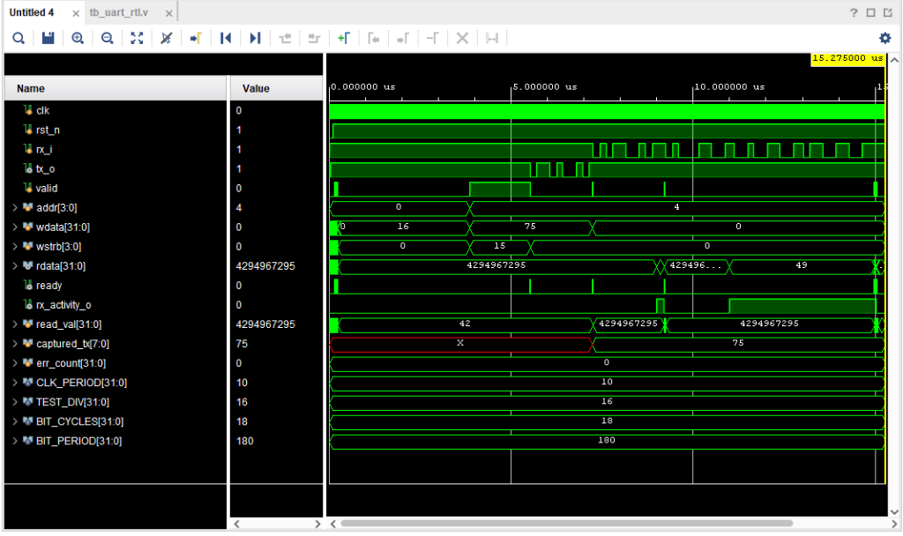
PHẦN 4: HỆ THỐNG TESTBENCH & MÔ PHỎNG
Testbench 1: Kiểm Thử Phần Cứng RTL Thuần Cho UART MMIO & FIFO (tb_uart_rtl.v)
DẠNG SÓNG MÔ PHỎNG VIVADO XSIM (15.275 µs)
5 KỊCH BẢN KIỂM THỬ UART RTL THUẦN (100% PASS)
• Mục tiêu: Xác minh tính đúng đắn phần cứng của uart_mmio.v, sync_fifo.v và simpleuart.v mà không cần CPU.
• 1. Default Divider: Kiểm tra thanh ghi Prescaler tại offset 0x00 nạp đúng giá trị mặc định TEST_DIV = 16 -> PASS.
• 2. Divider Reconfig: Ghi giá trị chia tần mới và đọc lại qua bus MMIO, xác nhận mạch thanh ghi hoạt động chuẩn xác -> PASS.
• 3. Serial TX Frame: Ghi ký tự 0x4B ('K' / 75) vào wdata, kiểm tra dạng sóng nối tiếp tx_o đúng chuẩn 8-N-1 -> PASS.
• 4. Serial RX & FIFO: Bơm chuỗi bit vào rx_i, cờ rx_activity_o tích cực, dữ liệu nạp sạch vào FIFO và đọc ra read_val = 75 -> PASS.
• 5. Multi-Byte Burst: Bắn chuỗi byte kiểm tra cơ chế chống tràn của hàng đợi FIFO, đọc cạn trả về 0xFFFFFFFF (4294967295) -> PASS.
ĐẶC TRƯNG TÍN HIỆU TRÊN DẠNG SÓNG (WAVEFORM ANALYSIS):
• clk / rst_n: Chu kỳ xung nhịp 10ns (100MHz), reset giải phóng tại t = 100ns.
• tx_o (Serial TX): Khung truyền 8-N-1 (Start bit 0 -> 8 bit dữ liệu LSB -> Stop bit 1).
• rx_activity_o & FIFO: Bắt chuỗi xung rx_i, nạp sạch vào FIFO và trả về read_val = 75.
• err_count = 0: 5/5 kịch bản tự động Assert thành công, kết thúc an toàn tại 15.275 µs.
XÁC NHẬN KẾT QUẢ MÔ PHỎNG VIVADO XSIM:
100% PASS (5/5 TEST SCENARIOS) | RUNTIME: 15,275 ns | SỐ LỖI: 0
Đồ Án: SoC PicoRV32 RFID RDM6300 & SPI Flash | FPT Jetking Chip Design - SEM3 | HV: Thái Tuấn Hiệp
20 / 26

Slide 21
PHẦN 4: HỆ THỐNG TESTBENCH & MÔ PHỎNG
Testbench 2: Kiểm Thử Tích Hợp Toàn Diện Top SoC Boot Flash & Ping (tb_uart_ping.v)
>_ tb/tb_uart_ping.v [Testbench Code & Sim Log]
5 KỊCH BẢN KIỂM THỬ TÍCH HỢP TOP SOC (100% PASS)
• Mục tiêu: Xác minh hệ thống Top-level hoàn chỉnh gồm CPU PicoRV32, spimemio, 1KB SRAM, Interconnect và UART.
• 1. Power-On Reset & Boot Flash: PicoRV32 thức dậy tại 0x0025_0000, spimemio kéo từng từ lệnh mã C từ firmware.hex qua XIP.
• 2. C Startup Banner Output: CPU thực thi mã C main.c, khởi tạo ngoại vi và in chuỗi chào mừng ra UART (ready_matched = 1).
• 3. Host Ping Processing: Testbench đóng vai trò PC Host gửi byte lệnh 'P' (0x50) và '\n' (0x0A) qua chân uart_rx.
• 4. Response Verification: CPU nhận dạng lệnh, phản hồi tức thì chuỗi 'PONG: PicoRV32 Active' (pong_matched = 1).
• 5. CPU Health & Zero-Trap: Khẳng định tín hiệu trap == 0 xuyên suốt 2,086,555 ns, CPU không bị illegal instruction hay tràn RAM.
// tb/tb_uart_ping.v - Kịch bản kiểm thử tích hợp Top SoC
initial begin
clk = 0; rst_n = 0; rdm6300_rx_i = 1; uart_rx_i = 1;
#200; rst_n = 1; // Release Reset -> Boot Flash 0x250000
wait(ready_matched == 1'b1); // Đợi CPU phát xong Banner C
#100000; send_pc_byte("P"); // PC Host gửi lệnh Ping
send_pc_byte(8'h0A); // Gửi ký tự '\n'
wait(pong_matched == 1'b1); // Đợi CPU phản hồi chuỗi PONG
if (pong_matched && !cpu_trap)
$display(" [SUCCESS] PING-PONG TEST PASSED!");
end
// === VIVADO SIMULATOR (XSIM) EXECUTION OUTPUT LOG ===
[FLASH MODEL] Loaded 2048 words (8192 bytes) from firmware.hex
[TB] System Reset released. PicoRV32 booting from 0x250000...
[UART TX] ================================================
[UART TX] RDM6300 PICORV32 SOC ACCESS CONTROLLER READY
[UART TX] ================================================
[TB] Boot banner detected! Sending 'P' (Ping) command...
[HOST -> SOC] Sent Byte: 'P' (0x50), '\n' (0x0A)
[UART TX] PONG: PicoRV32 Active
[SUCCESS] PING-PONG TEST PASSED! PicoRV32 responded with PONG.
cpu_trap = 0 (CPU healthy and executing normally)
XÁC NHẬN KẾT QUẢ MÔ PHỎNG VIVADO XSIM:
100% PASS (BOOT XIP + PING-PONG) | RUNTIME: 2,086.555 µs | TRAP: 0
=== BOOT FLASH XIP + UART PING-PONG: 100% PASS | RUNTIME: 2,086.555 µs ===
Đồ Án: SoC PicoRV32 RFID RDM6300 & SPI Flash | FPT Jetking Chip Design - SEM3 | HV: Thái Tuấn Hiệp
21 / 26

Slide 22
PHẦN 5: DEMO CHỨC NĂNG SẢN PHẨM
Danh Sách Thiết Bị & Thiết Lập Kết Nối Phần Cứng FPGA Basys 3
HỆ THỐNG THỰC NGHIỆM THỰC TẾ (DEVICE SETUP)
DANH SÁCH THIẾT BỊ & NGUYÊN LÝ PHỐI HỢP MỨC ĐIỆN ÁP
1. DANH SÁCH THIẾT BỊ THỰC NGHIỆM (BOM)
• Bo mạch FPGA Digilent Basys 3: Xilinx Artix-7 XC7A35T, 32Mbit SPI Flash S25FL032P, mạch nạp & UART FTDI qua cổng Micro-USB.
• Module RFID RDM6300 (125 kHz): Giải mã thẻ EM4100, kèm cuộn cảm ăng-ten rời phát sóng điện từ 125 kHz.
• Mạch nguồn 5V DC độc lập: Module nguồn Breadboard MB102 + Adapter DC ngoài cung cấp nguồn 5V ổn định cho RDM6300.
• Điện trở bảo vệ 1kΩ & Phụ kiện: Điện trở 1kΩ hạn dòng, Breadboard mini, tập dây nối cắm mạch và thẻ từ RFID 125 kHz mẫu.
2. TẠI SAO CẦN MẠCH NGUỒN 5V RIÊNG CHO RDM6300?
• PMOD Basys 3 chỉ cấp 3.3V: Không đủ điện áp để mạch dao động LC trên RDM6300 phát từ trường kích hoạt chip thẻ RFID (ở 3.3V module hoàn toàn không nhận diện được thẻ).
• Giải pháp cấp nguồn 5V ngoài: Dùng module MB102 cấp đủ 5V/GND cho RDM6300; Nối chung mass (Common GND) giữa nguồn 5V và Basys 3 để đồng bộ mức tham chiếu logic.
3. TẠI SAO CẦN ĐIỆN TRỞ 1KΩ TRÊN CHÂN TX NỐI BASYS 3?
• Chênh lệch mức logic (5V TTL vs 3.3V LVCMOS): Chân TX của RDM6300 xuất tín hiệu UART ở mức 5V, trong khi chân I/O FPGA Artix-7 (PMOD JA1 - Pin J1) chỉ chấp nhận mức áp tối đa 3.3V.
• Bảo vệ chân I/O FPGA Artix-7: Điện trở 1kΩ mắc nối tiếp hạn chế dòng rò đưa vào diode kẹp (clamping diode) của FPGA < 2mA, ngăn chặn quá áp/hỏng chip, giữ dạng sóng UART sắc nét.
4. GIAO TIẾP HOST PC & HIỂN THỊ TRỰC QUAN
• Cáp Micro-USB tiêu chuẩn: Vừa cấp nguồn Basys 3 vừa truyền thông với Host Console C qua UART FTDI (9600 bps); LED 7 đoạn hiển thị kết quả PASS/FAIL thời gian thực.
ĐIỂM NỔI BẬT TRONG THIẾT KẾ PHẦN CỨNG THỰC TẾ:
• Mạch nguồn MB102 cấp riêng 5V DC cho RDM6300 (PMOD chỉ có 3.3V, chung mass GND).
• Điện trở đệm 1kΩ mắc nối tiếp chân TX RDM6300 sang JA1 Basys 3 bảo vệ I/O 3.3V FPGA.
Đồ Án: SoC PicoRV32 RFID RDM6300 & SPI Flash | FPT Jetking Chip Design - SEM3 | HV: Thái Tuấn Hiệp
22 / 26

Slide 23
PHẦN 5: DEMO CHỨC NĂNG SẢN PHẨM
Các Kịch Bản Thực Nghiệm & Giao Diện Quản Trị Host Console
>_ Host Console C CLI (rdm6300_manager.exe)
ĐÁNH GIÁ & NHẬN XÉT CÁC CHỨC NĂNG THỰC NGHIỆM
1. NHÓM KIỂM THỬ KẾT NỐI & GIÁM SÁT [MENU 1, 5]
• Menu [1] Ping Hardware: Kiểm tra độ trễ phản hồi tức thì qua UART, xác nhận CPU PicoRV32, cầu bus interconnect và UART FIFO 32B hoạt động thông suốt không nghẽn bus.
• Menu [5] Virtual Scan: Giả lập quẹt thẻ từ xa qua bàn phím mà không cần đưa thẻ vật lý vào đầu đọc, phục vụ kiểm thử đơn vị (Unit Test) logic phân quyền.
2. NHÓM QUẢN TRỊ WHITELIST THẺ [MENU 2, 3, 4]
• Menu [2] & [4] Thêm/Xóa Thẻ: Thao tác an toàn trên Flash Sector 48 (0x300000) bằng cơ chế In-SRAM Execution (flashio_worker), bảo đảm không gây treo bus XIP.
• Menu [3] Tra Cứu Thẻ: Đọc trực tiếp từ Flash qua XIP với thuật toán dừng sớm (Early Termination), độ trễ xác thực siêu nhỏ (< 10 µs).
3. NHÓM KIỂM TOÁN AN NINH & NHẬT KÝ [MENU 6, 7]
• Menu [6] Đọc Access Logs: Đọc và giải mã 512 bản ghi từ Sector 49 (0x310000), hiển thị rõ ràng kết quả PASS/FAIL, UID thẻ và số thứ tự sự kiện.
• Menu [7] Xóa Log An Toàn: Tự động sao lưu toàn bộ nhật ký ra file CSV trước khi xóa Sector, đảm bảo không mất mát dữ liệu kiểm toán.
4. NHÓM ĐỒNG BỘ DỮ LIỆU NGOẠI TUYẾN [MENU 8, 9]
• Menu [8] & [9] Export/Import CSV: Sao lưu và phục hồi danh sách 4,096 thẻ nhanh chóng qua cổng UART, rất tiện lợi khi cấu hình hàng loạt cho nhiều trạm kiểm soát.
===========================================================
RDM6300 RFID - PICORV32 - BASYS 3 SPI FLASH MANAGER
===========================================================
[1] Ping Hardware (Kiem tra ket noi PicoRV32)
[2] Input & Save New RFID Tag (Nhap 10 so in tren the)
[3] Check RFID Tag in Flash (Kiem tra the da co chua)
[4] Delete RFID Tag from Flash (Xoa the khoi Flash)
[5] Virtual Scan (Quet the ao: Nhap 10 so tu ban phim)
[6] View Access Logs (Xem 512 nhat ky tu Flash 0x310000)
[7] Erase Access Logs (Backup CSV & xoa nhat ky Flash)
[8] Export RFID Tags to CSV (Xuat danh sach ra file CSV)
[9] Import RFID Tags from CSV (Xoa & nap the tu CSV)
[0] Exit (Ngat ket noi UART va thoat chuong trinh)
-----------------------------------------------------------
Lua chon cua ban [0-9]: _
=== UART COM3 @ 9600 bps | 10 CHỨC NĂNG QUẢN TRỊ TOÀN DIỆN ===
Đồ Án: SoC PicoRV32 RFID RDM6300 & SPI Flash | FPT Jetking Chip Design - SEM3 | HV: Thái Tuấn Hiệp
23 / 26

Slide 24
PHẦN 6: THIẾT KẾ VẬT LÝ ASIC
Quy Trình Thiết Kế Vật Lý Vi Mạch RTL-to-GDSII Trên OpenLane 2
>_ Cấu hình config.json chính thức
CÁC CHIẾN LƯỢC VẬT LÝ THEN CHỐT
• Mật độ diện tích lõi 26% (FP_CORE_UTIL): Khởi tạo mật độ cell 26%, để lại 74% diện tích cho các kênh định tuyến kim loại và chèn diode bảo vệ plasma.
• Ràng buộc xung nhịp 50 MHz (CLOCK_PERIOD = 20.0 ns): Ràng buộc định thời thống nhất từ khâu tổng hợp logic Yosys, xây dựng cây clock CTS tới khâu phân tích định thời tĩnh STA.
• Chèn Diode phỏng đoán (HEURISTIC_ANTENNA_THRESHOLD = 24): Thuật toán tối ưu tự động chèn diode tiêu tán điện tích plasma khi tỷ lệ dây/cực cổng vượt ngưỡng 24, triệt tiêu 100% lỗi Antenna.
• Biên an toàn Hold Guard-band 0.60 ns: Đảm bảo bộ tối ưu hóa tế bào Resizer xử lý sạch sẽ các vi phạm chạy đua dữ liệu (Hold Violations) sau bước đi dây chi tiết.
{
"DESIGN_NAME": "rdm6300_picorv32_soc",
"PDK": "sky130A",
"STD_CELL_LIBRARY": "sky130_fd_sc_hd",
"CLOCK_PORT": "clk",
"CLOCK_PERIOD": 20.0, // 50 MHz
"FP_CORE_UTIL": 26, // 26% density
"MAX_FANOUT_CONSTRAINT": 12,
"PL_RESIZER_HOLD_SLACK_MARGIN": 0.6,
"RUN_HEURISTIC_DIODE_INSERTION": true,
"HEURISTIC_ANTENNA_THRESHOLD": 24,
"GRT_ANTENNA_ITERS": 35,
"RUN_ANTENNA_REPAIR": true,
"SYNTH_STRATEGY": "AREA 0"
}
Đồ Án: SoC PicoRV32 RFID RDM6300 & SPI Flash | FPT Jetking Chip Design - SEM3 | HV: Thái Tuấn Hiệp
24 / 26

Slide 25
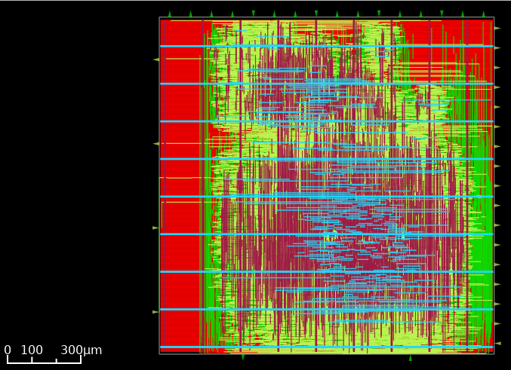
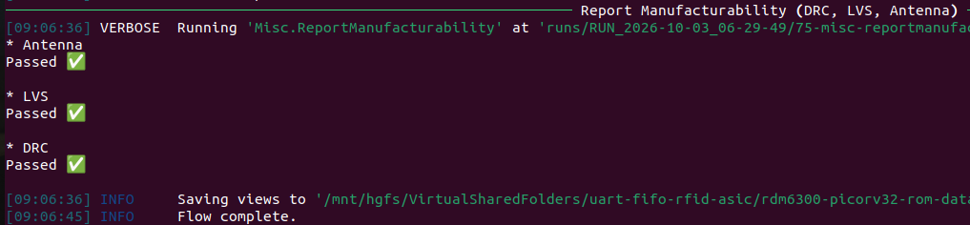
PHẦN 6: THIẾT KẾ VẬT LÝ ASIC
Bản Vẽ Layout OpenROAD & Báo Cáo Ký Duyệt Sign-off Toàn Diện
KẾT QUẢ KÝ DUYỆT TAPE-OUT READY: 0 ANTENNA | 0 LVS | 0 DRC | MET TIMING 50 MHZ
• Bố cục vật lý: Lưới nguồn PDN met4/met5 dày đặc, phân bổ 31 chân pad đối xứng trên 4 cạnh die, độ sụt áp IR drop < 1.5% an toàn.
• Định thời & Ký duyệt: WNS >= 0.00 ns tại 50 MHz trên cả 9 góc đo công nghệ từ -40°C đến 100°C; Netgen xác nhận 100% khớp netlist RTL.
Đồ Án: SoC PicoRV32 RFID RDM6300 & SPI Flash | FPT Jetking Chip Design - SEM3 | HV: Thái Tuấn Hiệp
25 / 26

Slide 26
TỔNG KẾT ĐỒ ÁN VÀ CÁC ĐÓNG GÓP NỔI BẬT
1. Tự chủ thiết kế kiến trúc SoC: Xây dựng hoàn chỉnh vi mạch tích hợp CPU RISC-V PicoRV32, cầu nối bus trung tâm soc_interconnect.v, 1KB SRAM, bộ điều khiển SPI Flash spimemio.v và ngoại vi UART FIFO.
2. Tối ưu hóa kiến trúc thực thi nhúng: Hiện thực hóa cơ chế thực thi XIP từ SPI Flash kết hợp nạp động routine flashio_worker vào 1KB SRAM để ghi/xóa cơ sở dữ liệu Whitelist và nhật ký Access Log không xung đột bus.
3. Kiểm chứng thực nghiệm 100%: Xây dựng 2 testbench mô phỏng tinh gọn (tb_uart_rtl.v, tb_uart_ping.v) và kiểm chứng thành công trên bo mạch FPGA Basys 3 với thẻ RFID thật và đầu đọc RDM6300 thật.
4. Đạt chuẩn xuất xưởng ASIC (Tape-out Ready): Hoàn thành quy trình thiết kế vật lý trên OpenLane 2 với tiến trình SkyWater 130nm: 0 vi phạm Antenna, 0 lỗi LVS, 0 lỗi DRC, MET TIMING ở tần số 50 MHz trên cả 9 góc đo công nghệ.
XIN TRÂN TRỌNG CẢM ƠN THẦY CÔ VÀ HỘI ĐỒNG ĐÃ LẮNG NGHE!

